Slide 1


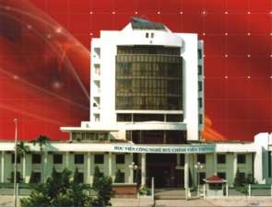
HỌC VIỆN CÔNG NGHỆ BƯU CHÍNH VIỄN THÔNG
BÀI GIẢNG MÔN HỌC
AN TOÀN VÀ BẢO MẬT HỆ THỐNG THÔNG TIN
CHƯƠNG 2 – CÁC DẠNG TẤN CÔNG VÀ CÁC PHẦN MỀM ĐỘC HẠI
Giảng viên:
Điện thoại/E-mail:
Bộ môn:
TS. Hoàng Xuân Dậu
dauhx@ptit.edu.vn
An toàn thông tin - Khoa CNTT1

Slide 2
BÀI GIẢNG MÔN HỌC AN TOÀN VÀ BẢO MẬT HỆ THỐNG THÔNG TIN
CHƯƠNG 2 – CÁC DẠNG TẤN CÔNG VÀ CÁC PHẦN MỀM ĐỘC HẠI
NỘI DUNG CHƯƠNG 2
Khái quát về mối đe dọa, điểm yếu và tấn công
Các công cụ hỗ trợ tấn công
Các dạng tấn công phá hoại
Các dạng phần mềm độc hại
www.ptit.edu.vn

Slide 3
BÀI GIẢNG MÔN HỌC AN TOÀN VÀ BẢO MẬT HỆ THỐNG THÔNG TIN
CHƯƠNG 2 – CÁC DẠNG TẤN CÔNG VÀ CÁC PHẦN MỀM ĐỘC HẠI
2.1 Khái quát về mối đe dọa, lỗ hổng và tấn công
Mối đe dọa (Threat)
Mối đe dọa là bất kỳ một hành động nào có thể gây hư hại đến các tài nguyên hệ thống (gồm phần cứng, phần mềm, CSDL, các file, dữ liệu, hoặc hạ tầng mạng vật lý,…).
Điểm yếu (Weakness)
Điểm yếu là một lỗi hoặc một khiếm khuyết tồn tại trong hệ thống.
Các hệ thống luôn tồn tại các điểm yếu.
Lỗ hổng (Vulnerability)
Lỗ hổng là bất kỳ điểm yếu nào trong hệ thống cho phép mối đe dọa có thể gây tác hại.
www.ptit.edu.vn

Slide 4
BÀI GIẢNG MÔN HỌC AN TOÀN VÀ BẢO MẬT HỆ THỐNG THÔNG TIN
CHƯƠNG 2 – CÁC DẠNG TẤN CÔNG VÀ CÁC PHẦN MỀM ĐỘC HẠI
2.1 Khái quát về mối đe dọa, lỗ hổng và tấn công
Quan hệ giữa Mối đe dọa và Lỗ hổng:
Các mối đe dọa thường khai thác một hoặc một số lỗ hổng đã biết để thực hiện các cuộc tấn công phá hoại;
Nếu tồn tại một lỗ hổng trong hệ thống, sẽ có khả năng một mối đe
dọa trở thành hiện thực;
Không thể triệt tiêu được hết các mối đe dọa, nhưng có thể giảm thiểu các lỗ hổng, qua đó giảm thiểu khả năng bị tận dụng để tấn công.
www.ptit.edu.vn

Slide 5
BÀI GIẢNG MÔN HỌC AN TOÀN VÀ BẢO MẬT HỆ THỐNG THÔNG TIN
CHƯƠNG 2 – CÁC DẠNG TẤN CÔNG VÀ CÁC PHẦN MỀM ĐỘC HẠI
2.1 Khái quát về mối đe dọa, lỗ hổng và tấn công
Các mối đe dọa thường gặp:
Phần mềm độc hại
Hư hỏng phần cứng hoặc phần mềm
Kẻ tấn công ở bên trong
Mất trộm các thiết bị
Kẻ tấn công ở bên ngoài
Tai họa thiên nhiên
Gián điệp công nghiệp
Khủng bố phá hoại.
Không phải tất cả các mối đe dọa là độc hại (malicious)
Một số là là cố ý
Một số có thể là ngẫu nhiên/vô tình.
www.ptit.edu.vn

Slide 6
BÀI GIẢNG MÔN HỌC AN TOÀN VÀ BẢO MẬT HỆ THỐNG THÔNG TIN
CHƯƠNG 2 – CÁC DẠNG TẤN CÔNG VÀ CÁC PHẦN MỀM ĐỘC HẠI
2.1 Khái quát về mối đe dọa, lỗ hổng và tấn công
Các lỗ hổng tồn tại trong cả 7 vùng của nền tảng CNTT.
Lỗ hổng trong vùng người dùng
Lỗ hổng trong vùng máy trạm
Lỗ hổng trong vùng mạng LAN
Lỗ hổng trong vùng LAN-to-WAN
Lỗ hổng trong vùng WAN
Lỗ hổng trong vùng truy nhập từ xa
Lỗ hổng trong vùng hệ thống/ứng dụng
www.ptit.edu.vn

Slide 7
BÀI GIẢNG MÔN HỌC AN TOÀN VÀ BẢO MẬT HỆ THỐNG THÔNG TIN
CHƯƠNG 2 – CÁC DẠNG TẤN CÔNG VÀ CÁC PHẦN MỀM ĐỘC HẠI
2.1 Khái quát về mối đe dọa, lỗ hổng và tấn công
Các lỗ hổng tồn tại trong hệ điều hành và các phần mềm
ứng dụng:
Lỗi tràn bộ đệm (buffer overflows)
Không kiểm tra đầu vào (unvalidated input)
Các vấn đề với điều khiển truy cập (access-control problems)
Các điểm yếu trong xác thực, trao quyền (weaknesses in authentication, authorization)
Các điểm yếu trong các hệ mật mã (weaknesses in cryptographic
practices).
www.ptit.edu.vn

Slide 8
BÀI GIẢNG MÔN HỌC AN TOÀN VÀ BẢO MẬT HỆ THỐNG THÔNG TIN
CHƯƠNG 2 – CÁC DẠNG TẤN CÔNG VÀ CÁC PHẦN MỀM ĐỘC HẠI
2.1 Khái quát về mối đe dọa, lỗ hổng và tấn công
Tấn công độc hại/phá hoại (Malicious attacks)
Một cuộc tấn công (attack) vào hệ thống máy tính hoặc các tài nguyên mạng được thực hiện bằng cách khai thác các lỗ hổng trong hệ thống;
Tấn công = Mối đe dọa + Lỗ hổng
www.ptit.edu.vn

Slide 9
BÀI GIẢNG MÔN HỌC AN TOÀN VÀ BẢO MẬT HỆ THỐNG THÔNG TIN
CHƯƠNG 2 – CÁC DẠNG TẤN CÔNG VÀ CÁC PHẦN MỀM ĐỘC HẠI
2.1 Khái quát về mối đe dọa, lỗ hổng và tấn công
Các loại tấn công: 4 loại chính:
Giả mạo (Fabrications): Giả mạo thông tin thường để đánh lừa người dùng thông thường;
Chặn bắt (Interceptions): liên quan đến việc nghe trộm trên đường
truyền và chuyển hướng thông tin để sử dụng trái phép;
Gây ngắt quãng (Interruptions): gây ngắt kênh truyền thông ngăn cản việc truyền dữ liệu;
Sửa đổi (Modifications): liên quan đến việc sửa đổi thông tin trên
đường truyền hoặc sửa đổi dữ liệu file.
www.ptit.edu.vn

Slide 10
BÀI GIẢNG MÔN HỌC AN TOÀN VÀ BẢO MẬT HỆ THỐNG THÔNG TIN
CHƯƠNG 2 – CÁC DẠNG TẤN CÔNG VÀ CÁC PHẦN MỀM ĐỘC HẠI
2.1 Khái quát về mối đe dọa, lỗ hổng và tấn công
Hai kiểu tấn công:
Tấn công chủ động (Active attacks)
Sửa đổi dữ liệu trên đường truyền
Sửa đổi dữ liệu trong file
Giành quyền truy nhập trái phép vào máy tính hoặc hệ thống mạng
Tấn công chủ động là một đột nhập (intrusion) về mặt vật lý.
Tấn công thụ động (Passive attacks)
Không gây ra thay đổi trên hệ thống
Nghe lén
Giám sát lưu lượng trên đường truyền.
www.ptit.edu.vn

Slide 11
BÀI GIẢNG MÔN HỌC AN TOÀN VÀ BẢO MẬT HỆ THỐNG THÔNG TIN
CHƯƠNG 2 – CÁC DẠNG TẤN CÔNG VÀ CÁC PHẦN MỀM ĐỘC HẠI
2.1 Khái quát về mối đe dọa, lỗ hổng và tấn công
Một số dạng tấn công điển hình:
Tấn công vào mật khẩu
Tấn công bằng mã độc
Tấn công từ chối dịch vụ
Tấn công giả mạo địa chỉ, nghe trộm
Tấn công kiểu phát lại và người đứng giữa
Tấn công bằng bom thư và thư rác
Tấn công sử dụng cửa hậu
Tấn công kiểu Social Engineering
Tấn công phising, pharming
www.ptit.edu.vn

Slide 12
BÀI GIẢNG MÔN HỌC AN TOÀN VÀ BẢO MẬT HỆ THỐNG THÔNG TIN
CHƯƠNG 2 – CÁC DẠNG TẤN CÔNG VÀ CÁC PHẦN MỀM ĐỘC HẠI
2.2 Các công cụ hỗ trợ tấn công
Công cụ tấn công (Attack tools) là các công cụ phần cứng, phần mềm, hoặc các kỹ thuật hỗ trợ giúp kẻ tấn công (attacker) tấn công vào các hệ thống máy tính hoặc các tài nguyên mạng.
Một số công cụ và kỹ thuật hỗ trợ tấn công:
Công cụ quét lỗ hổng (Vulnerability scanners)
Công cụ quét cổng dịch vụ (Port scanners)
Công cụ nghe lén (Sniffers)
Công cụ ghi phím gõ (Keyloggers)
www.ptit.edu.vn

Slide 13
BÀI GIẢNG MÔN HỌC AN TOÀN VÀ BẢO MẬT HỆ THỐNG THÔNG TIN
CHƯƠNG 2 – CÁC DẠNG TẤN CÔNG VÀ CÁC PHẦN MỀM ĐỘC HẠI
2.2 Các công cụ hỗ trợ tấn công
Công cụ quét lỗ hổng (Vulnerability scanners)
Thu thập các thông tin về các điểm yếu/lỗ hổng đã biết của hệ thống máy tính hoặc mạng;
Gửi những thông điệp được được tạo đặc biệt để kiểm tra điểm yếu/lỗ hổng đến hệ thống máy tính cần rà quét. Nếu hệ thống có phản hồi →  điểm yếu vẫn tồn tại;
Kẻ tấn công sử dụng kết quả rà quét điểm yếu/lỗ hổng để quyết định dạng tấn công có khả năng thành công cao nhất.
www.ptit.edu.vn

Slide 14
BÀI GIẢNG MÔN HỌC AN TOÀN VÀ BẢO MẬT HỆ THỐNG THÔNG TIN
CHƯƠNG 2 – CÁC DẠNG TẤN CÔNG VÀ CÁC PHẦN MỀM ĐỘC HẠI
2.2 Các công cụ hỗ trợ tấn công
Một số công cụ quét lỗ hổng cho người quản trị:
Microsoft Baseline Security Analyzer:
Rà quét các lỗ hổng an ninh trong hệ điều hành Windows và các phần mềm của Microsoft;
Phân tích tình trạng lỗ hổng và có hướng dẫn khắc phục.
Nessus vulnerability scanner;
Quét hệ thống hệ thống tìm lỗ hổng, điểm yếu
Độc lập với các nền tảng.
Acunetix Web Vulnerability Scanner
Rà quét các ứng dụng web/trang web tìm các lỗ hổng.
www.ptit.edu.vn

Slide 15
BÀI GIẢNG MÔN HỌC AN TOÀN VÀ BẢO MẬT HỆ THỐNG THÔNG TIN
CHƯƠNG 2 – CÁC DẠNG TẤN CÔNG VÀ CÁC PHẦN MỀM ĐỘC HẠI
2.2 Các công cụ hỗ trợ tấn công
Công cụ quét cổng dịch vụ (Port scanners)
Các cổng TCP/IP, UDP năm trong khoảng từ 0 – 65535
Các cổng 0-1024 là các cổng chuẩn
Cổng lớn hơn 1024 là các cổng tùy gán.
Kẻ tấn công thường sử dụng công cụ quét cổng để nhận dạng các điểm yếu trong hệ thống;
Công cụ quét cổng kết nối đến máy tính để xác định cổng nào được mở và có thể truy nhập vào máy tính. Từ đó xác định được dịch vụ/ứng dụng nào đang chạy trên hệ thống:
Cổng 80/443 mở → dịch vụ web đang chạy
Cổng 25 mở → dịch vụ email SMTP đang chạy
Cổng 1433 mở → Máy chủ CSDL MS SQL Server đang chạy
Cổng 53 mở → dịch vụ DNS đang chạy,...
www.ptit.edu.vn

Slide 16
BÀI GIẢNG MÔN HỌC AN TOÀN VÀ BẢO MẬT HỆ THỐNG THÔNG TIN
CHƯƠNG 2 – CÁC DẠNG TẤN CÔNG VÀ CÁC PHẦN MỀM ĐỘC HẠI
2.2 Các công cụ hỗ trợ tấn công
Nguyên tắc tối thiểu các cổng được mở:
Đóng tất cả các cổng không sử dụng;
Chỉ mở những cổng có dịch vụ cần thiết cho người dùng.
Một số công cụ quét cổng:
Nmap
Portsweep
Advanced Port Scanner (http://www.radmin.com)
Angry IP Scanner
Superscan
NetScanTools
www.ptit.edu.vn

Slide 17
BÀI GIẢNG MÔN HỌC AN TOÀN VÀ BẢO MẬT HỆ THỐNG THÔNG TIN
CHƯƠNG 2 – CÁC DẠNG TẤN CÔNG VÀ CÁC PHẦN MỀM ĐỘC HẠI
2.2 Các công cụ hỗ trợ tấn công
Công cụ nghe trộm (Sniffers)
Công cụ nghe trộm cho phép bắt các gói tin khi chúng được truyền trên mạng.
Công cụ nghe trộm có thể là mô đung phần cứng, phần mềm hoặc
kết hợp.
Các thông tin nhạy cảm như mật khẩu nếu không được mã hóa thì
có thể bị kẻ tấn công nghe trộm khi được truyền từ máy trạm đến máy chủ và bị lạm dụng.
www.ptit.edu.vn

Slide 18
BÀI GIẢNG MÔN HỌC AN TOÀN VÀ BẢO MẬT HỆ THỐNG THÔNG TIN
CHƯƠNG 2 – CÁC DẠNG TẤN CÔNG VÀ CÁC PHẦN MỀM ĐỘC HẠI
2.2 Các công cụ hỗ trợ tấn công
Một số công cụ cho phép bắt gói tin truyền:
Tcpdump
Pcap / Wincap (packet capture)
IP Tools (http://www.softpedia.com)
Wireshark
www.ptit.edu.vn

Slide 19
BÀI GIẢNG MÔN HỌC AN TOÀN VÀ BẢO MẬT HỆ THỐNG THÔNG TIN
CHƯƠNG 2 – CÁC DẠNG TẤN CÔNG VÀ CÁC PHẦN MỀM ĐỘC HẠI
2.2 Các công cụ hỗ trợ tấn công
Công cụ ghi phím gõ (Keyloggers)
Công cụ ghi phím gõ là một dạng công cụ giám sát có thể bằng phần cứng hoặc phần mềm có khả năng ghi lại mọi phím người dùng gõ và lưu vào 1 file;
Sau đó file đã ghi có thể được gửi cho kẻ tấn công theo địa chỉ chỉ
định trước hoặc sao chép trực tiếp.
Người quản lý có thể cài đặt Keylogger vào máy tính của nhân viên để theo dõi hoạt động của nhân viên;
www.ptit.edu.vn

Slide 20
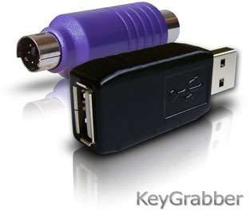
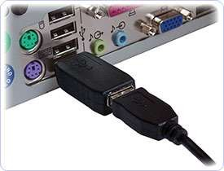
BÀI GIẢNG MÔN HỌC AN TOÀN VÀ BẢO MẬT HỆ THỐNG THÔNG TIN
CHƯƠNG 2 – CÁC DẠNG TẤN CÔNG VÀ CÁC PHẦN MỀM ĐỘC HẠI
2.2 Các công cụ hỗ trợ tấn công
Cài đặt Keyloggers:
Bằng phần cứng: thường được cài như 1 khớp nối kéo dài giữa máy
tính và dây bàn phím;
Bằng phần mềm: kẻ tấn công có thể tích hợp công cụ Keylogger vào một phần mềm thông thường và lừa người dùng cài đặt vào máy tính của mình.
www.ptit.edu.vn

Slide 21
BÀI GIẢNG MÔN HỌC AN TOÀN VÀ BẢO MẬT HỆ THỐNG THÔNG TIN
CHƯƠNG 2 – CÁC DẠNG TẤN CÔNG VÀ CÁC PHẦN MỀM ĐỘC HẠI
2.3 Các dạng tấn công phá hoại thường gặp
Tấn công vào mật khẩu
Tấn công bằng mã độc
Tấn công từ chối dịch vụ
Tấn công giả mạo địa chỉ
Tấn công nghe trộm
Tấn công kiểu người đứng giữa
Tấn công bằng bom thư và thư rác
Tấn công sử dụng cửa hậu
Tấn công kiểu Social Engineering
Tấn công phishing, pharming
www.ptit.edu.vn

Slide 22
BÀI GIẢNG MÔN HỌC AN TOÀN VÀ BẢO MẬT HỆ THỐNG THÔNG TIN
CHƯƠNG 2 – CÁC DẠNG TẤN CÔNG VÀ CÁC PHẦN MỀM ĐỘC HẠI
2.3 Các dạng tấn công - Tấn công vào mật khẩu
Tấn công vào mật khẩu là dạng tấn công nhằm đánh cắp
mật khẩu và thông tin tài khoản để lạm dụng;
Tên người dùng và mật khẩu không được mã hóa có thể bị đánh cắp trên đường truyền từ máy khách đến máy chủ;
Tên người dùng và mật khẩu có thể bị đánh cắp thông qua các dạng tấn công XSS hoặc Social Engineering (lừa đảo, bẫy người dùng cung cấp thông tin);
Nếu kẻ tấn công có tên người dùng và mật khẩu → có thể đăng nhập vào tài khoản và thực hiện các thao tác như người dùng bình thường.
www.ptit.edu.vn

Slide 23
BÀI GIẢNG MÔN HỌC AN TOÀN VÀ BẢO MẬT HỆ THỐNG THÔNG TIN
CHƯƠNG 2 – CÁC DẠNG TẤN CÔNG VÀ CÁC PHẦN MỀM ĐỘC HẠI
2.3 Các dạng tấn công - Tấn công vào mật khẩu
Các dạng tấn công vào mật khẩu:
Tấn công dựa trên từ điển (Dictionary attacks): người dùng có xu hướng chọn mật khẩu là các từ đơn giản có trong từ điển cho dễ nhớ
→ kẻ tấn công thử các từ có tần suất sử dụng cao làm mật khẩu trong
từ điển.
Tấn công vét cạn (Brute force attacks): sử dụng tổ hợp các ký tự và thử tự động.
Phương pháp này thường sử dụng với các mật khẩu đã được mã hóa;
Kẻ tấn công sử dụng tổ hợp ký tự, sau đó mã hóa với cùng thuật toán hệ thống sử dụng, và so sánh chuỗi mã hóa với chuỗi mà mật khẩu thu thập được. Nếu hai bản mã trùng nhau → tổ hợp ký tự là mật khẩu.
www.ptit.edu.vn

Slide 24
BÀI GIẢNG MÔN HỌC AN TOÀN VÀ BẢO MẬT HỆ THỐNG THÔNG TIN
CHƯƠNG 2 – CÁC DẠNG TẤN CÔNG VÀ CÁC PHẦN MỀM ĐỘC HẠI
2.3 Các dạng tấn công - Tấn công vào mật khẩu
Phòng chống:
Chọn mật khẩu đủ mạnh: độ dài >= 8 ký tự gồm chữ cái hoa, thường, chữ số và ký tự đặc biệt (?#$...):
VD: Mật khẩu “Abc123$5” an toàn về mặt tính toán hơn “abc12345”.
Định kỳ thay đổi mật khẩu.
Một số công cụ khôi phục mật khẩu:
Password Cracker (http://www.softpedia.com)
Ophcrack
Offline NT Password & Registry Editor
PC Login Now
L0phtCrack
John the Ripper
www.ptit.edu.vn

Slide 25
BÀI GIẢNG MÔN HỌC AN TOÀN VÀ BẢO MẬT HỆ THỐNG THÔNG TIN
CHƯƠNG 2 – CÁC DẠNG TẤN CÔNG VÀ CÁC PHẦN MỀM ĐỘC HẠI
2.3 Các dạng tấn công - Tấn công bằng mã độc
Tấn công bằng mã độc có thể gồm một số dạng:
Lợi dụng các lỗ hổng về lập trình, lỗ hổng cấu hình hệ thống để chèn và thực hiện mã độc trên hệ thống nạn nhân;
Tấn công lợi dụng lỗi tràn bộ đệm (Buffer Overflow)
Tấn công lợi dụng lỗi không kiểm tra đầu vào:
Tấn công chèn mã SQL (SQL Injection)
Tấn công script kiểu XSS, CSRF
Lừa người sử dụng tải, cài đặt và thực hiện các phần mềm độc hại
Các phần mềm Adware, Spyware
Virus
Trojan
www.ptit.edu.vn

Slide 26
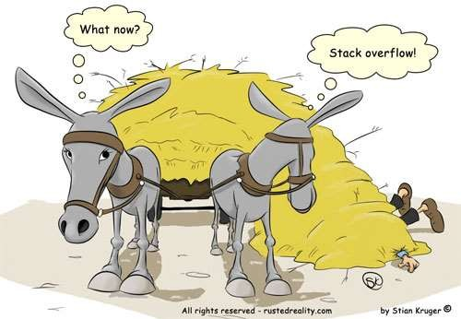
BÀI GIẢNG MÔN HỌC AN TOÀN VÀ BẢO MẬT HỆ THỐNG THÔNG TIN
CHƯƠNG 2 – CÁC DẠNG TẤN CÔNG VÀ CÁC PHẦN MỀM ĐỘC HẠI
2.3 Các dạng tấn công - Tấn công bằng mã độc: Tấn công lợi dụng lỗi tràn bộ đệm
Lỗi tràn bộ đệm xảy ra khi một ứng dụng cố gắng ghi dữ liệu vượt khỏi phạm vi bộ đệm (giới hạn cuối hoặc cả giới hạn đầu của bộ đệm);
www.ptit.edu.vn

Slide 27
BÀI GIẢNG MÔN HỌC AN TOÀN VÀ BẢO MẬT HỆ THỐNG THÔNG TIN
CHƯƠNG 2 – CÁC DẠNG TẤN CÔNG VÀ CÁC PHẦN MỀM ĐỘC HẠI
2.3 Các dạng tấn công - Tấn công bằng mã độc: Tấn công lợi dụng lỗi tràn bộ đệm
Lỗi tràn bộ đệm có thể khiến ứng dụng ngừng hoạt động, gây mất dữ liệu hoặc thậm chí giúp kẻ tấn công kiểm soát hệ thống;
Lỗi tràn bộ đệm chiếm một tỷ lệ lớn cho số các lỗi gây lỗ hổng bảo mật;
Không phải tất cả các lỗi tràn bộ đệm có thể bị khai thác bởi kẻ tấn công.
www.ptit.edu.vn

Slide 28
BÀI GIẢNG MÔN HỌC AN TOÀN VÀ BẢO MẬT HỆ THỐNG THÔNG TIN
CHƯƠNG 2 – CÁC DẠNG TẤN CÔNG VÀ CÁC PHẦN MỀM ĐỘC HẠI
2.3 Các dạng tấn công - Tấn công bằng mã độc: Tấn công lợi dụng lỗi tràn bộ đệm
Các vùng nhớ chứa bộ đệm của ứng dụng:
Ngăn xếp (Stack): vùng nhớ lưu các tham số gọi hàm, phương thức và dữ liệu cục bộ của chúng;
Các biến cục bộ được cấp phát tĩnh.
Vùng nhớ heap: là vùng nhớ chung lưu dữ liệu cho ứng dụng
Bộ nhớ heap thường được cấp phát động theo yêu cầu.
www.ptit.edu.vn

Slide 29
BÀI GIẢNG MÔN HỌC AN TOÀN VÀ BẢO MẬT HỆ THỐNG THÔNG TIN
CHƯƠNG 2 – CÁC DẠNG TẤN CÔNG VÀ CÁC PHẦN MỀM ĐỘC HẠI
2.3 Các dạng tấn công - Tấn công bằng mã độc: Tấn công lợi dụng lỗi tràn bộ đệm
Giải thích cơ chế lỗi tràn bộ đệm trên bộ nhớ Stack và khả năng khai thác lỗ hổng:
Bài trình bày “Smashing the Stack” của tác giả Mark Shaneck, 2003.
Cơ chế hoạt động của Stack
Minh họa lỗi tràn bộ đệm trong Stack
Giải thích khả năng khai thác lỗi
Giải thích cơ chế hoạt động của sâu SQL Slammer và
MS Blast – khai thác lỗi tràn bộ đệm.
www.ptit.edu.vn

Slide 30
BÀI GIẢNG MÔN HỌC AN TOÀN VÀ BẢO MẬT HỆ THỐNG THÔNG TIN
CHƯƠNG 2 – CÁC DẠNG TẤN CÔNG VÀ CÁC PHẦN MỀM ĐỘC HẠI
2.3 Các dạng tấn công - Tấn công bằng mã độc: Tấn công lợi dụng lỗi tràn bộ đệm
Các biện pháp phòng chống lỗi tràn bộ đệm:
Kiểm tra mã nguồn bằng tay để tìm và vá các điểm có khả năng xảy
ra lỗi tràn bộ đệm;
Sử dụng các công cụ phân tích mã tự động tìm các điểm có khả năng
xảy ra lỗi tràn bộ đệm;
Đặt cơ chế không cho phép thực hiện mã trong Stack;
Sử dụng các cơ chế bảo vệ Stack:
Thêm một số ngẫu nhiên (canary) phía trước địa chỉ trở về;
Kiểm tra số ngẫu nhiên này trước khi trở về chương trình gọi để xác định khả năng bị thay đổi địa chỉ trở về.
Sử dụng các thư viện an toàn hoặc các ngôn ngữ không tràn, như
Java, nền tảng .net.
www.ptit.edu.vn

Slide 31
BÀI GIẢNG MÔN HỌC AN TOÀN VÀ BẢO MẬT HỆ THỐNG THÔNG TIN
CHƯƠNG 2 – CÁC DẠNG TẤN CÔNG VÀ CÁC PHẦN MỀM ĐỘC HẠI
2.3 Các dạng tấn công - Tấn công bằng mã độc: Tấn công lợi dụng lỗi không kiểm tra đầu vào
Các dữ liệu đầu vào (input data) cần được kiểm tra để đảm bảo đạt các yêu cầu về định dạng và kích thước;
Các dạng dữ liệu nhập điển hình cần kiểm tra:
Các trường dữ liệu text
Các lệnh được truyền qua URL để kích hoạt chương trình
Các file âm thanh, hình ảnh, hoặc đồ họa do người dùng hoặc các
tiến trình khác cung cấp
Các đối số đầu vào trong dòng lệnh
Các dữ liệu từ mạng hoặc các nguồn không tin cậy
Kẻ tấn công có thể kiểm tra các dữ liệu đầu vào và thử tất
cả các khả năng để khai thác.
www.ptit.edu.vn

Slide 32
BÀI GIẢNG MÔN HỌC AN TOÀN VÀ BẢO MẬT HỆ THỐNG THÔNG TIN
CHƯƠNG 2 – CÁC DẠNG TẤN CÔNG VÀ CÁC PHẦN MỀM ĐỘC HẠI
2.3 Các dạng tấn công - Tấn công bằng mã độc: Tấn công lợi dụng lỗi không kiểm tra đầu vào
Một số dạng tấn công lợi dụng lỗi không kiểm tra đầu vào:
Cố tình nhập dữ liệu quá lớn hoặc sai định dạng gây lỗi cho ứng dụng
Gây lỗi ứng dụng/dịch vụ, có thể làm ứng dụng ngừng hoạt động
Chèn mã SQL để thực hiện trên máy chủ CSDL của ứng dụng (SQL Injection)
www.ptit.edu.vn

Slide 33
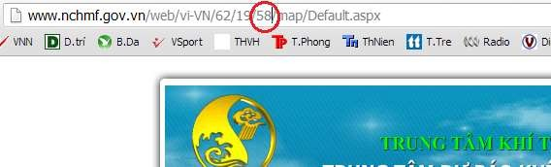
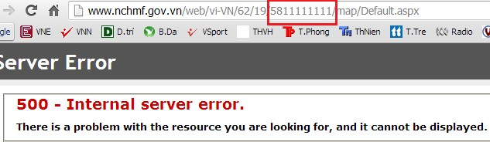
BÀI GIẢNG MÔN HỌC AN TOÀN VÀ BẢO MẬT HỆ THỐNG THÔNG TIN
CHƯƠNG 2 – CÁC DẠNG TẤN CÔNG VÀ CÁC PHẦN MỀM ĐỘC HẠI
2.3 Các dạng tấn công - Tấn công bằng mã độc: Tấn công lợi dụng lỗi không kiểm tra đầu vào
Trang web bị lỗi do không kiểm tra dữ liệu đầu vào từ URL
www.ptit.edu.vn

Slide 34
BÀI GIẢNG MÔN HỌC AN TOÀN VÀ BẢO MẬT HỆ THỐNG THÔNG TIN
CHƯƠNG 2 – CÁC DẠNG TẤN CÔNG VÀ CÁC PHẦN MỀM ĐỘC HẠI
2.3 Các dạng tấn công - Tấn công bằng mã độc:
Lợi dụng lỗi không kiểm tra đầu vào - SQL Injection
SQL Injection (chèn mã độc SQL) là một kỹ thuật cho phép kẻ tấn công chèn mã SQL vào dữ liệu gửi đến máy chủ và được thực hiện trên máy chủ CSDL;
Tùy mức độ tinh vi, SQL Injection có thể cho phép kẻ tấn
công:
Vượt qua các khâu xác thực người dùng;
Chèn, xóa hoặc sửa đổi dữ liệu;
Đánh cắp các thông tin trong CSDL;
Chiếm quyền điều khiển hệ thống;
Nguyên nhân: dữ liệu đầu vào từ người dùng hoặc từ các nguồn khác không được kiểm tra hoặc kiểm tra không kỹ lưỡng.
www.ptit.edu.vn

Slide 35
BÀI GIẢNG MÔN HỌC AN TOÀN VÀ BẢO MẬT HỆ THỐNG THÔNG TIN
CHƯƠNG 2 – CÁC DẠNG TẤN CÔNG VÀ CÁC PHẦN MỀM ĐỘC HẠI
2.3 Các dạng tấn công - Tấn công bằng mã độc:
SQL Injection - Vượt qua các khâu xác thực người dùng
Ví dụ: form HTML đăng nhập:
<form method="post" action="/test_sql.asp">
Tên đăng nhập: <input type=text name="username"><br \>
Mật khẩu: <input type=password name="passwd"><br \>
<input type=submit name="login" value="Log In">
</form>
www.ptit.edu.vn

Slide 36
CHƯƠNG 2 – CÁC DẠNG TẤN CÔNG VÀ CÁC PHẦN MỀM ĐỘC HẠI
BÀI GIẢNG MÔN HỌC AN TOÀN VÀ BẢO MẬT HỆ THỐNG THÔNG TIN
2.3 Các dạng tấn công - Tấn công bằng mã độc:
SQL Injection - Vượt qua các khâu xác thực người dùng
<%
Mã xử lý bằng asp xử lý đăng nhập trong file test_sql.asp:
g.thiết đã k.nối với CSDL SQL qua đối tượng conn và bảng tbl_accounts lưu t.tin người dùng
Dim username, passwd, sqlString, rsLogin
lấy dữ liệu từ form
username = Request.Form("username") passwd = Request.Form("passwd")
tạo và thực hiện câu truy vấn sql
sqlString = "SELECT * FROM tbl_accounts WHERE username='" &username&"' AND passwd='" &passwd& "'"
set rsLogin = conn.execute(sqlString) if (NOT rsLogin.eof()) then
cho phép đăng nhập, bắt đầu phiên làm việc
else
từ chối đăng nhập, báo lỗi
end if
%>
GIẢNG VIÊN: TS. HOÀNG XUÂN DẬU
www.ptit.edu.vn
Trang 36
BỘ MÔN: AN TOÀN THÔNG TIN - KHOA CNTT1

Slide 37
BÀI GIẢNG MÔN HỌC AN TOÀN VÀ BẢO MẬT HỆ THỐNG THÔNG TIN
CHƯƠNG 2 – CÁC DẠNG TẤN CÔNG VÀ CÁC PHẦN MỀM ĐỘC HẠI
2.3 Các dạng tấn công - Tấn công bằng mã độc:
SQL Injection - Vượt qua các khâu xác thực người dùng
Phân tích:
Nếu người dùng nhập admin vào trường username và abc123 vào trường passwd của form, mã xử lý hoạt động đúng:
Nếu tồn tại người dùng với username và password sẽ cho phép đăng nhập;
Nếu không tồn tại người dùng với username và password sẽ từ chối đăng nhập và báo lỗi.
Nếu người dùng nhập aaaa' OR 1=1-- vào trường username và một
chuỗi bất kỳ vào trường passwd của form, mã xử lý hoạt động sai:
Chuỗi chứa câu truy vấn SQL trở thành:
SELECT * FROM tbl_accounts WHERE username='aaaa' OR 1=1--' AND passwd='aaaa'
Câu truy vấn sẽ trả về mọi bản ghi trong bảng do mệnh đề OR 1=1 luôn đúng và phần kiểm tra mật khẩu đã bị loại bỏ bởi ký hiệu (--): phần lệnh sau ký hiệu (--) được coi là ghi chú và không được thực hiện.
www.ptit.edu.vn

Slide 38
BÀI GIẢNG MÔN HỌC AN TOÀN VÀ BẢO MẬT HỆ THỐNG THÔNG TIN
CHƯƠNG 2 – CÁC DẠNG TẤN CÔNG VÀ CÁC PHẦN MỀM ĐỘC HẠI
2.3 Các dạng tấn công - Tấn công bằng mã độc:
SQL Injection - Vượt qua các khâu xác thực người dùng
Phòng chống/sửa chữa:
Kiểm soát kích thước và định dạng của dữ liệu đầu vào, lọc bỏ các ký tự đặc biệt, các từ khóa SQL;
Tránh sử dụng câu truy vấn trực tiếp, nên dùng:
Stored Procedure là dạng các câu lệnh SQL dưới dạng các thủ tục và được lưu trong CSDL;
Sử dụng các cơ chế truyền tham số, tạo câu truy vấn của ngôn ngữ.
Chỉnh sửa form đăng nhập – thêm giới hạn kích thước dữ liệu:
<form method="post" action="/test_sql.asp">
<input type=text name="username" value="" size=20 maxlength=15>
<input type=password name="passwd" size=20 maxlength=15>
<input type=submit name="login" value="Log In">
</form>
www.ptit.edu.vn

Slide 39
BÀI GIẢNG MÔN HỌC AN TOÀN VÀ BẢO MẬT HỆ THỐNG THÔNG TIN
CHƯƠNG 2 – CÁC DẠNG TẤN CÔNG VÀ CÁC PHẦN MỀM ĐỘC HẠI
2.3 Các dạng tấn công - Tấn công bằng mã độc:
SQL Injection - Vượt qua các khâu xác thực người dùng
Chỉnh sửa mã asp xử lý đăng nhập trong file test_sql.asp:
<%
giả thiết đã kết nối với CSDL SQL server qua connection conn ' và bảng tbl_accounts lưu thông tin người dùng
Dim username, passwd, sqlString, rsLogin, validInput
lấy dữ liệu từ form, cắt bỏ các dấu trắng ở đầu và đuôi, chỉ lấy 15 ký tự
username = Trim(Left(Request.Form("username")&"", 15)) passwd = Trim(Left(Request.Form("passwd") &"", 15))
kiểm tra đầu vào, chỉ xử lý nếu đầu vào hợp lệ
validInput = False
if (username<>"" and passwd<>"") then
validInput = isValidUsername(username)
end if
www.ptit.edu.vn

Slide 40
BÀI GIẢNG MÔN HỌC AN TOÀN VÀ BẢO MẬT HỆ THỐNG THÔNG TIN
CHƯƠNG 2 – CÁC DẠNG TẤN CÔNG VÀ CÁC PHẦN MỀM ĐỘC HẠI
2.3 Các dạng tấn công - Tấn công bằng mã độc:
SQL Injection - Vượt qua các khâu xác thực người dùng
' tạo và thực hiện câu truy vấn sql nếu đầu vào hợp lệ
if (validInput) then
sqlString = "SELECT * FROM tbl_accounts WHERE username='" & username & "' AND passwd='" & passwd & "'"
set rsLogin = conn.execute(sqlString) if (NOT rsLogin.eof()) then
' cho phép đăng nhập, bắt đầu phiên làm việc
else
' từ chối đăng nhập, báo lỗi
end if else
' từ chối đăng nhập, báo lỗi
end if
www.ptit.edu.vn

Slide 41
BÀI GIẢNG MÔN HỌC AN TOÀN VÀ BẢO MẬT HỆ THỐNG THÔNG TIN
CHƯƠNG 2 – CÁC DẠNG TẤN CÔNG VÀ CÁC PHẦN MỀM ĐỘC HẠI
2.3 Các dạng tấn công - Tấn công bằng mã độc:
SQL Injection - Vượt qua các khâu xác thực người dùng
' hàm kiểm tra các ký tự cho phép trong 1 chuỗi nhập vào
Function isValidUsername(inputString)
' nếu xuất hiện ký tự không cho phép → trả về False, ngược lại trả về True
End Function
%>
www.ptit.edu.vn

Slide 42
BÀI GIẢNG MÔN HỌC AN TOÀN VÀ BẢO MẬT HỆ THỐNG THÔNG TIN
CHƯƠNG 2 – CÁC DẠNG TẤN CÔNG VÀ CÁC PHẦN MỀM ĐỘC HẠI
2.3 Các dạng tấn công - Tấn công bằng mã độc:
SQL Injection - Vượt qua các khâu xác thực người dùng
Sử dụng Stored Procedure thay cho câu truy vấn sql trực tiếp:
Create Procedure sp_accountLogin @username varchar(15), @passwd varchar(15)
AS
SELECT * FROM tbl_accounts
WHERE (username = @username) AND (passwd = @passwd)
GO
Ưu điểm:
Stored Procedure được lưu trong CSDL nên nhanh hơn
Hạn chế đến tối thiểu tấn công chèn mã
www.ptit.edu.vn

Slide 43
BÀI GIẢNG MÔN HỌC AN TOÀN VÀ BẢO MẬT HỆ THỐNG THÔNG TIN
CHƯƠNG 2 – CÁC DẠNG TẤN CÔNG VÀ CÁC PHẦN MỀM ĐỘC HẠI
2.3 Các dạng tấn công - Tấn công bằng mã độc:
SQL Injection - Vượt qua các khâu xác thực người dùng
Gọi thủ thục sp_accountLogin từ mã asp:
Dim cmd, rsLogin
' tạo đối tượng cmd, gán thủ tục, truyền tham số và thực hiện set cmd = server.CreateObject("ADODB.command") cmd.ActiveConnection = conn
cmd.CommandType = adcmdstoredproc
cmd.CommandText = " sp_accountLogin"
cmd.Parameters.Append cmd.CreateParameter("",adVarchar,adParamInput,15,username)
cmd.Parameters.Append cmd.CreateParameter("", adVarchar,adParamInput,15,passwd) set rsLogin = cmd.execute
set cmd=nothing
www.ptit.edu.vn

Slide 44
BÀI GIẢNG MÔN HỌC AN TOÀN VÀ BẢO MẬT HỆ THỐNG THÔNG TIN
CHƯƠNG 2 – CÁC DẠNG TẤN CÔNG VÀ CÁC PHẦN MỀM ĐỘC HẠI
2.3 Các dạng tấn công - Tấn công bằng mã độc:
SQL Injection - Sửa đổi, hoặc xóa dữ liệu
Ví dụ: form HTML tìm kiếm sản phẩm:
<form method="post" action="/test_sql.asp">
Nhập tên sản phẩm: <input type=text name="keyword">
<input type=submit name="search" value="Search">
</form>
www.ptit.edu.vn

Slide 45
BÀI GIẢNG MÔN HỌC AN TOÀN VÀ BẢO MẬT HỆ THỐNG THÔNG TIN
CHƯƠNG 2 – CÁC DẠNG TẤN CÔNG VÀ CÁC PHẦN MỀM ĐỘC HẠI
2.3 Các dạng tấn công - Tấn công bằng mã độc:
SQL Injection - Sửa đổi, hoặc xóa dữ liệu
Mã asp xử lý tìm kiếm trong file test_sql.asp:
<%
giả thiết đã kết nối với CSDL SQL server qua connection conn ' và bảng tbl_products lưu thông tin sản phẩm
Dim keyword, sqlString, rsSearch
lấy dữ liệu từ form
keyword = Request.Form(" keyword")
tạo và thực hiện câu truy vấn sql
sqlString = "SELECT * FROM tbl_products WHERE product_name like '%" & keyword & "%'"
set rsSearch = conn.execute(sqlString) if (NOT rsSearch.eof()) then
hiển thị danh sách các sản phẩm
else
thông báo không tìm thấy sản phẩm
end if
%>
GIẢNG VIÊN: TS. HOÀNG XUÂN DẬU
www.ptit.edu.vn
Trang 45
BỘ MÔN: AN TOÀN THÔNG TIN - KHOA CNTT1

Slide 46
BÀI GIẢNG MÔN HỌC AN TOÀN VÀ BẢO MẬT HỆ THỐNG THÔNG TIN
CHƯƠNG 2 – CÁC DẠNG TẤN CÔNG VÀ CÁC PHẦN MỀM ĐỘC HẠI
2.3 Các dạng tấn công - Tấn công bằng mã độc:
SQL Injection - Sửa đổi, hoặc xóa dữ liệu
Phân tích:
Nếu người dùng nhập Samsung Galaxy S4 vào trường keyword của
form, mã xử lý hoạt động đúng:
Nếu tìm thấy → hiển thị kết quả tìm kiếm;
Nếu không tìm thấy → thông báo không tìm thấy sản phẩm.
Nếu người dùng nhập Samsung Galaxy S4';DELETE FROM tbl_products;-- vào trường keyword của form, mã xử lý hoạt động sai:
Chuỗi chứa câu truy vấn SQL trở thành:
SELECT * FROM tbl_products WHERE keyword like '%Samsung Galaxy S4';DELETE FROM tbl_products;--%'
Câu truy vấn mới gồm 2 lệnh SQL: câu lệnh tìm kiếm sản phẩm Samsung Galaxy S4 và câu lệnh xóa tất cả các sản phẩm trong bảng tbl_products. Sở dĩ kẻ tấn công có thể làm được điều này do SQL server cho phép chạy nhiều lệnh SQL và dùng dấu ; để ngăn cách các lệnh. Ký hiệu – dùng để hủy tác dụng của phần lệnh còn lại nếu có.
www.ptit.edu.vn

Slide 47
BÀI GIẢNG MÔN HỌC AN TOÀN VÀ BẢO MẬT HỆ THỐNG THÔNG TIN
CHƯƠNG 2 – CÁC DẠNG TẤN CÔNG VÀ CÁC PHẦN MỀM ĐỘC HẠI
2.3 Các dạng tấn công - Tấn công bằng mã độc:
SQL Injection - Sửa đổi, hoặc xóa dữ liệu
Phân tích:
Bằng thủ thuật tương tự, kẻ tấn công có thể thay lệnh DELETE bằng lệnh UPDATE hoặc INSERT để xóa hoặc chèn dữ liệu.
Cập nhật mật khẩu của người quản trị:
Galaxy S4';UPDATE tbl_administrators SET password=abc123 WHERE username = 'admin';--
Chèn thêm bản ghi:
Galaxy S4';INSERT INTO tbl_administrators (username, password) VALUES ('attacker', 'abc12345');--
www.ptit.edu.vn

Slide 48
BÀI GIẢNG MÔN HỌC AN TOÀN VÀ BẢO MẬT HỆ THỐNG THÔNG TIN
CHƯƠNG 2 – CÁC DẠNG TẤN CÔNG VÀ CÁC PHẦN MỀM ĐỘC HẠI
2.3 Các dạng tấn công - Tấn công bằng mã độc:
SQL Injection - Đánh cắp các thông tin trong CSDL
Lỗi chèn mã SQL có thể cho phép tin tặc đánh cắp dữ liệu nhạy cảm trong CSDL thông qua 1 số bước:
Tìm lỗi chèn mã SQL và thăm dò các thông tin về CSDL:
Phiên bản máy chủ CSDL: nhập các câu lệnh lỗi và kiểm tra thông báo lỗi;
hoặc sử dụng @@version trong UNION SELECT.
Thông tin về tên các bảng, trường trong CSDL
Sử dụng lệnh ghép UNION SELECT để ghép các thông tin định trích
xuất vào câu query hiện tại của ứng dụng.
Ví dụ: form tìm kiếm sản phẩm có lỗi chèn mã SQL với câu lệnh tìm kiếm:
SELECT * FROM tbl_products
WHERE product_name like '%' + keyword + '%'
với keyword là từ khóa người dùng cung cấp từ form.
www.ptit.edu.vn

Slide 49
BÀI GIẢNG MÔN HỌC AN TOÀN VÀ BẢO MẬT HỆ THỐNG THÔNG TIN
CHƯƠNG 2 – CÁC DẠNG TẤN CÔNG VÀ CÁC PHẦN MỀM ĐỘC HẠI
2.3 Các dạng tấn công - Tấn công bằng mã độc:
SQL Injection - Đánh cắp các thông tin trong CSDL
Tìm thông tin về máy chủ CSDL:
Sử dụng lệnh UNION [ALL] SELECT để tìm số cột trong lệnh truy vấn hiện tại: gõ chuỗi tìm kiếm:
samsung%' union all select '1', '2', '3', '4' --
Thay đổi (tăng, giảm) số trường trong danh sách cho đến khi thấy hiển thị giá trị 1, 2,... → đã tìm đúng số cột trong lệnh truy vấn hiện tại.
Sử dụng ORDER BY <column_number> để tìm số trường
samsung%' ORDER BY 5 ASC | DESC
Tăng giảm số thứ tự trường để tìm số trường. Khi kết quả hiển thị và được sắp xếp đúng → số trường tìm đã đúng.
Sử dụng @@version hoặc version() tùy theo phiên bản máy chủ CSDL đưa vào union select để lấy thông tin về máy chủ CSDL: samsung%' union select @@version, '2' --
www.ptit.edu.vn

Slide 50
BÀI GIẢNG MÔN HỌC AN TOÀN VÀ BẢO MẬT HỆ THỐNG THÔNG TIN
CHƯƠNG 2 – CÁC DẠNG TẤN CÔNG VÀ CÁC PHẦN MỀM ĐỘC HẠI
2.3 Các dạng tấn công - Tấn công bằng mã độc:
SQL Injection - Đánh cắp các thông tin trong CSDL
Lấy thông tin về các bảng trong CSDL:
Nhập chuỗi tìm kiếm:
samsung'
union select name, object_id from sys.objects where type='u' --
Bảng sys.objects chứa danh sách các bảng kèm thuộc tính; 'u' là kiểu bảng do người dùng tạo; name chứa tên đối tượng (bảng) và object_id là mã số đối tượng.
Lấy thông tin về các trường trong một bảng:
Nhập chuỗi tìm kiếm:
samsung'
union select name, 0 from sys.columns where object_id = <mã số
bảng> --
trong đó <mã số bảng> lấy từ cột object_id ở trên.
www.ptit.edu.vn

Slide 51
BÀI GIẢNG MÔN HỌC AN TOÀN VÀ BẢO MẬT HỆ THỐNG THÔNG TIN
CHƯƠNG 2 – CÁC DẠNG TẤN CÔNG VÀ CÁC PHẦN MỀM ĐỘC HẠI
2.3 Các dạng tấn công - Tấn công bằng mã độc:
SQL Injection - Đánh cắp các thông tin trong CSDL
Lấy thông tin từ một bảng đã biết tên và các trường:
Nhập chuỗi tìm kiếm:
samsung' union select username+'-'+password, 0 from tbl_users --
→ lấy danh sách tên truy nhập và mật khẩu của tất cả các users
Nhập chuỗi tìm kiếm:
samsung' union select username+'-'+password, 0
from tbl_administrators --
→ lấy danh sách tên truy nhập và mật khẩu của tất cả các admins.
Tin tặc có thể đánh cắp gần như mọi thông tin trong CSDL.
www.ptit.edu.vn

Slide 52
BÀI GIẢNG MÔN HỌC AN TOÀN VÀ BẢO MẬT HỆ THỐNG THÔNG TIN
CHƯƠNG 2 – CÁC DẠNG TẤN CÔNG VÀ CÁC PHẦN MỀM ĐỘC HẠI
2.3 Các dạng tấn công - Tấn công bằng mã độc:
SQL Injection - Chiếm quyền điều khiển hệ thống
Khả năng máy chủ cơ sở dữ liệu bị chiếm quyền điều khiển xảy ra khi website và CSDL của nó tồn tại 2 lỗ hổng:
Lỗ hổng cho phép tấn công chèn mã SQL;
Lỗ hổng thiết lập quyền truy nhập – sử dụng người dùng có quyền quản trị để truy nhập và thao tác dữ liệu website.
www.ptit.edu.vn

Slide 53
BÀI GIẢNG MÔN HỌC AN TOÀN VÀ BẢO MẬT HỆ THỐNG THÔNG TIN
CHƯƠNG 2 – CÁC DẠNG TẤN CÔNG VÀ CÁC PHẦN MỀM ĐỘC HẠI
2.3 Các dạng tấn công - Tấn công bằng mã độc:
SQL Injection - Chiếm quyền điều khiển hệ thống
Tin tặc có thể chèn mã để chạy các thủ tục hệ thống cho phép can thiệp vào hệ quản trị CSDL và hệ điều hành. Ví dụ, MS SQL cung cấp các thủ tục hệ mở rộng:
sp_send_dbmail: cho phép gửi email từ CSDL.
xp_cmdshell: cho phép chạy các lệnh và chương trình cài đặt trên HĐH windows. VD:
EXEC xp_cmdshell 'dir *.exe‘
EXEC xp_cmdshell 'shutdown /s /t 00' → tắt máy chủ chạy CSDL
EXEC xp_cmdshell 'net stop W3SVC' → dừng hoạt động máy chủ web
EXEC xp_cmdshell 'net stop MSSQLSERVER' → dừng hoạt động máy chủ
CSDL
www.ptit.edu.vn

Slide 54
BÀI GIẢNG MÔN HỌC AN TOÀN VÀ BẢO MẬT HỆ THỐNG THÔNG TIN
CHƯƠNG 2 – CÁC DẠNG TẤN CÔNG VÀ CÁC PHẦN MỀM ĐỘC HẠI
2.3 Các dạng tấn công - Tấn công bằng mã độc:
SQL Injection - Chiếm quyền điều khiển hệ thống
Ngoài ra, tin tặc có thể thực hiện các thao tác nguy hiểm đến CSDL nếu có quyền của người quản trị CSDL hoặc quản trị hệ thống, như:
Xóa cả bảng: DROP TABLE <tên bảng>
Xóa cả CSDL: DROP DATABASE <tên CSDL>
Tạo 1 tài khoản mới: sp_addlogin <username> <password>
Đổi mật khẩu của người dùng hiện tại: sp_password <password>
www.ptit.edu.vn

Slide 55
BÀI GIẢNG MÔN HỌC AN TOÀN VÀ BẢO MẬT HỆ THỐNG THÔNG TIN
CHƯƠNG 2 – CÁC DẠNG TẤN CÔNG VÀ CÁC PHẦN MỀM ĐỘC HẠI
2.3 Các dạng tấn công - Tấn công bằng mã độc:
SQL Injection - Phòng chống
Các biện pháp phòng chống dựa trên kiểm tra và lọc dữ liệu đầu vào:
Kiểm tra tất cả các dữ liệu đầu vào, đặc biệt dữ liệu nhập từ
người dùng và từ các nguồn không tin cậy;
Kiểm tra định dạng và kích thước dữ liệu đầu vào;
Tạo các bộ lọc để lọc bỏ các ký tự đặc biệt và các từ khóa của
các ngôn ngữ trong các trường hợp cần thiết mà kẻ tấn công có thể sử dụng:
Các ký tự đặc biệt: *, ‘, =, --
Các từ khóa: SELECT, INSERT, UPDATE, DELETE, DROP,....
www.ptit.edu.vn

Slide 56
BÀI GIẢNG MÔN HỌC AN TOÀN VÀ BẢO MẬT HỆ THỐNG THÔNG TIN
CHƯƠNG 2 – CÁC DẠNG TẤN CÔNG VÀ CÁC PHẦN MỀM ĐỘC HẠI
2.3 Các dạng tấn công - Tấn công bằng mã độc:
SQL Injection - Phòng chống
Các biện pháp phòng chống dựa trên việc sử dụng thủ tục (stored
procedures) trong CSDL:
Đưa tất cả các câu truy vấn (SELECT) và cập nhật, sửa xóa dữ liệu (INSERT,
UPDATE, DELETE) vào thủ tục; dữ liệu truyền vào thủ tục thông qua các tham số → tách dữ liệu khỏi mã, giúp hạn ngăn chặn hiệu quả tấn công chèn mã SQL.
Hạn chế thực hiện các câu lệnh SQL động trong thủ tục.
Cấm hoặc vô hiệu hóa (disable) việc thực hiện các thủ tục hệ
thống – các thủ tục CSDL có sẵn cho phép can thiệp vào hệ quản trị CSDL và hệ điều hành nền.
Các Extended/system Stored Procedures trong MS-SQL như xp_cmdshell cho
phép chạy lệnh của hệ điều hành.
www.ptit.edu.vn

Slide 57
BÀI GIẢNG MÔN HỌC AN TOÀN VÀ BẢO MẬT HỆ THỐNG THÔNG TIN
CHƯƠNG 2 – CÁC DẠNG TẤN CÔNG VÀ CÁC PHẦN MỀM ĐỘC HẠI
2.3 Các dạng tấn công - Tấn công bằng mã độc:
SQL Injection - Phòng chống
Các biện pháp phòng chống dựa trên thiết lập quyền truy nhập người dùng cho phù hợp:
Không sử dụng người dùng có quyền system admin hoặc
database owner làm người dùng truy cập dữ liệu;
Ví dụ: không dùng user sa (MS-SQL) hoặc root (MySQL) làm user truy cập dữ liệu. Chỉ dùng các user này cho mục đích quản trị.
Chia nhóm người dùng, chỉ cấp quyền vừa đủ để truy cập các bảng biểu, thực hiện câu truy vấn và chạy các thủ tục.
Tốt nhất, không cấp quyền thực hiện các câu truy vấn, cập nhật, sửa, xóa trực tiếp dữ liệu; Thủ tục hóa tất cả các câu lệnh và chỉ cấp quyền thực hiện thủ tục.
www.ptit.edu.vn

Slide 58
BÀI GIẢNG MÔN HỌC AN TOÀN VÀ BẢO MẬT HỆ THỐNG THÔNG TIN
CHƯƠNG 2 – CÁC DẠNG TẤN CÔNG VÀ CÁC PHẦN MỀM ĐỘC HẠI
2.3 Các dạng tấn công - Tấn công bằng mã độc:
SQL Injection - Công cụ kiểm tra và tấn công
Sử dụng các công cụ rà quét để chủ động tìm lỗi SQL injection tồn tại trong hệ thống;
SQLmap (có thể tải từ trang sqlmap.org) là một công cụ mã mở miễn phí viết bằng Python:
Cho phép kiểm tra website tìm lỗi chèn mã SQL
Cho phép khai thác lỗi để điều khiển máy chủ CSDL
Hỗ trợ hầu hết các máy chủ quản trị CSDL hiện nay: MySQL, Oracle, PostgreSQL, Microsoft SQL Server, Microsoft Access, IBM DB2, SQLite, Firebird, Sybase và SAP MaxDB.
www.ptit.edu.vn

Slide 59
BÀI GIẢNG MÔN HỌC AN TOÀN VÀ BẢO MẬT HỆ THỐNG THÔNG TIN
CHƯƠNG 2 – CÁC DẠNG TẤN CÔNG VÀ CÁC PHẦN MỀM ĐỘC HẠI
2.3 Các dạng tấn công - Tấn công từ chối dịch vụ
Tấn công từ chối dịch vụ (DoS - Denial of Service Attacks) là dạng tấn công cản trở người dùng hợp pháp truy nhập các tài nguyên hệ thống;
Hai loại tấn công DoS:
Tấn công logic (Logic attacks): tấn công dựa vào các lỗi phần mềm làm dịch vụ ngừng hoạt động hoặc làm giảm hiệu năng hệ thống.
Cần cài đặt các bản cập nhật thường xuyên để phòng chống.
Tấn công gây ngập lụt (Flooding attacks): Kẻ tấn công gửi một lượng lớn yêu cầu gây cạn kiệt tài nguyên hệ thống hoặc băng thông đường truyền mạng.
Hai kỹ thuật tấn công gây ngập lụt:
SYN floods
Smurf
www.ptit.edu.vn

Slide 60
BÀI GIẢNG MÔN HỌC AN TOÀN VÀ BẢO MẬT HỆ THỐNG THÔNG TIN
CHƯƠNG 2 – CÁC DẠNG TẤN CÔNG VÀ CÁC PHẦN MỀM ĐỘC HẠI
2.3 Các dạng tấn công - Tấn công DoS - SYN floods
SYN floods là kỹ thuật gây ngập lụt các gói tin TCP.
SYN là bít điều khiển của TCP dùng để đồng bộ số trình tự gói.
Kịch bản tấn công SYN floods:
Kẻ tấn công gửi 1 lượng lớn gói tin yêu cầu mở kết nối (SYN-REQ)
đến máy tính nạn nhân;
Máy tính nạn nhân ghi nhận yêu cầu kết nối và dành 1 chỗ trong bảng lưu kết nối trong bộ nhớ cho mỗi yêu cầu kết nối;
Máy tính nạn nhân sau đó gửi gói tin xác nhận kết nối (SYN-ACK) đến kẻ tấn công;
Do kẻ tấn công không bao giờ trả lời xác nhận kết nối, nên máy tính nạn nhân vẫn phải lưu tất cả các yêu cầu kết nối chưa được xác nhận trong bảng kết nối → bảng kết nối đầy và người dùng hợp pháp không thể truy nhập;
Máy tính nạn nhân chỉ có thể xóa yêu cầu kết nối khi nó timed-out.
www.ptit.edu.vn

Slide 61
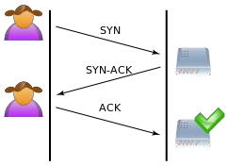
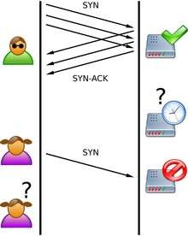
BÀI GIẢNG MÔN HỌC AN TOÀN VÀ BẢO MẬT HỆ THỐNG THÔNG TIN
CHƯƠNG 2 – CÁC DẠNG TẤN CÔNG VÀ CÁC PHẦN MỀM ĐỘC HẠI
2.3 Các dạng tấn công - Tấn công DoS - SYN floods
Normal TCP
three-way handshake
SYN Floods Attack
www.ptit.edu.vn

Slide 62
BÀI GIẢNG MÔN HỌC AN TOÀN VÀ BẢO MẬT HỆ THỐNG THÔNG TIN
CHƯƠNG 2 – CÁC DẠNG TẤN CÔNG VÀ CÁC PHẦN MỀM ĐỘC HẠI
2.3 Các dạng tấn công - Tấn công DoS - SYN floods
Phân tích:
Kẻ tấn công thường dùng địa chỉ IP giả mạo hoặc địa chỉ không có thực làm Source IP trong gói tin IP nên, thông điệp SYN-ACK của máy tính nạn nhân không bao giờ đến đích;
Kẻ tấn công cố tình tạo một lượng rất lớn yêu cầu kết nối dở dang để:
Các yêu cầu kết nối SYN-REQ điền đầy bảng kết nối → máy nạn nhân
không thể chấp nhận yêu cầu của những người dùng khác;
Làm cạn kiệt tài nguyên bộ nhớ của máy nạn nhân → có thể làm máy nạn nhân ngừng hoạt động;
Gây nghẽn đường truyền mạng.
www.ptit.edu.vn

Slide 63
BÀI GIẢNG MÔN HỌC AN TOÀN VÀ BẢO MẬT HỆ THỐNG THÔNG TIN
CHƯƠNG 2 – CÁC DẠNG TẤN CÔNG VÀ CÁC PHẦN MỀM ĐỘC HẠI
2.3 Các dạng tấn công - Tấn công DoS - SYN floods
Phòng chống:
Sử dụng kỹ thuật lọc (Filtering): cần sửa đổi giao thức TCP không cho phép kẻ tấn công giả mạo địa chỉ;
Tăng kích thước Backlog: tăng kích thước bảng Backlog lưu các yêu
cầu → tăng khả năng phục vụ yêu cầu;
Giảm thời gian chờ (SYN-RECEIVED Timer): các kết nối chưa được xác nhận sẽ bị xóa khi hết thời gian chờ;
SYN cache: yêu cầu kết nối chỉ được cấp phát không gian nhớ đầy đủ
khi nó được xác nhận;
Sử dụng Firewalls và Proxies
Có khả năng nhận dạng các địa chỉ IP nguồn là địa chỉ không có thực;
Có khả năng tiếp nhận kết nối, chờ đến khi có xác nhận mới chuyển lại cho
máy chủ đích.
www.ptit.edu.vn

Slide 64
BÀI GIẢNG MÔN HỌC AN TOÀN VÀ BẢO MẬT HỆ THỐNG THÔNG TIN
CHƯƠNG 2 – CÁC DẠNG TẤN CÔNG VÀ CÁC PHẦN MỀM ĐỘC HẠI
2.3 Các dạng tấn công - Tấn công DoS - Smurf
Tấn công smurf sử dụng kiểu phát quảng bá có định hướng
để gây ngập lụt đường truyền mạng của máy nạn nhân.
Kịch bản tấn công smurf:
Kẻ tấn công gửi quảng bá một lượng lớn gói tin ICMP (Ping) với địa chỉ IP nguồn là địa chỉ của máy nạn nhân đến một mạng sử dụng một địa chỉ quảng bá (IP Broadcast address);
Các máy khác trong mạng nhận được thông điệp ICMP sẽ gửi trả lời đến máy có địa chỉ nguồn IP (là máy nạn nhân);
Nếu lượng máy trong mạng rất lớn → máy nạn nhân sẽ bị ngập lụt đường truyền.
www.ptit.edu.vn

Slide 65
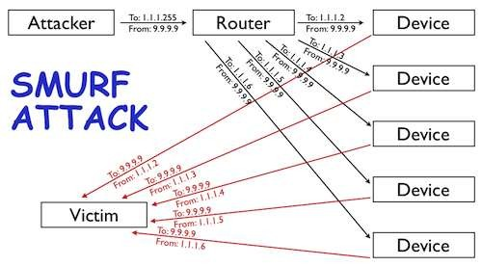
BÀI GIẢNG MÔN HỌC AN TOÀN VÀ BẢO MẬT HỆ THỐNG THÔNG TIN
CHƯƠNG 2 – CÁC DẠNG TẤN CÔNG VÀ CÁC PHẦN MỀM ĐỘC HẠI
2.3 Các dạng tấn công - Tấn công DoS - Smurf
www.ptit.edu.vn

Slide 66
BÀI GIẢNG MÔN HỌC AN TOÀN VÀ BẢO MẬT HỆ THỐNG THÔNG TIN
CHƯƠNG 2 – CÁC DẠNG TẤN CÔNG VÀ CÁC PHẦN MỀM ĐỘC HẠI
2.3 Các dạng tấn công - Tấn công DoS - Smurf
Phòng chống:
Cấu hình các máy và router không trả lời các yêu cầu ICMP hoặc các yêu cầu phát quảng bá;
Cấu hình các router không chuyển tiếp yêu cầu gửi đến các địa chỉ
quảng bá.
www.ptit.edu.vn

Slide 67
BÀI GIẢNG MÔN HỌC AN TOÀN VÀ BẢO MẬT HỆ THỐNG THÔNG TIN
CHƯƠNG 2 – CÁC DẠNG TẤN CÔNG VÀ CÁC PHẦN MỀM ĐỘC HẠI
2.3 Các dạng tấn công - Tấn công DDoS
Tấn công DDoS (Distributed Denial of Service Attacks) là
một loại tấn công DoS:
Liên quan đến gây ngập lụt các máy nạn nhân với một lượng rất lớn các yêu cầu kết nối giả mạo;
DDoS khác DoS ở phạm vi tấn công (số lượng host tham gia)
Số host tham gia tấn công DoS thường giới hạn trong 1 hoặc 1 số máy
Số host tham gia tấn công DDoS có thể hàng chục ngàn và nằm phân tán trên mạng Internet.
www.ptit.edu.vn

Slide 68
BÀI GIẢNG MÔN HỌC AN TOÀN VÀ BẢO MẬT HỆ THỐNG THÔNG TIN
CHƯƠNG 2 – CÁC DẠNG TẤN CÔNG VÀ CÁC PHẦN MỀM ĐỘC HẠI
2.3 Các dạng tấn công - Tấn công DDoS
Kịch bản tấn công DDoS:
Kẻ tấn công chiếm quyền điều khiển hàng trăm thậm chí hàng ngàn máy tính trên mạng Internet, sau đó cài các chương trình tấn công tự động (Automated agents) lên các máy này;
Sau đó, kẻ tấn công ra lệnh cho các automated agents đồng loạt tạo
các yêu cầu giả mạo gửi đến các máy nạn nhân;
Lượng yêu cầu giả mạo có thể rất lớn và đến từ rất nhiều nguồn khác nhau nên rất khó đối phó và lần vết để tìm ra kẻ tấn công.
www.ptit.edu.vn

Slide 69
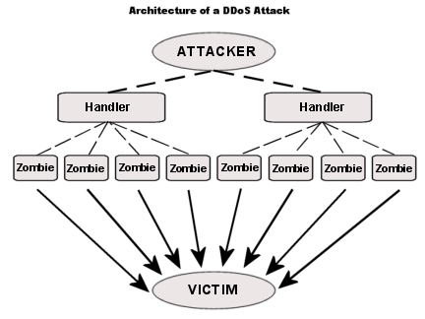
BÀI GIẢNG MÔN HỌC AN TOÀN VÀ BẢO MẬT HỆ THỐNG THÔNG TIN
CHƯƠNG 2 – CÁC DẠNG TẤN CÔNG VÀ CÁC PHẦN MỀM ĐỘC HẠI
2.3 Các dạng tấn công - Tấn công DDoS
www.ptit.edu.vn

Slide 70
BÀI GIẢNG MÔN HỌC AN TOÀN VÀ BẢO MẬT HỆ THỐNG THÔNG TIN
CHƯƠNG 2 – CÁC DẠNG TẤN CÔNG VÀ CÁC PHẦN MỀM ĐỘC HẠI
2.3 Các dạng tấn công - Tấn công Reflective DDoS
Tấn công Reflective DDoS là một loại tấn công DDoS với
một số điểm khác biệt:
Các máy tính do kẻ tấn công điều khiển (Slaves/Zombies) không trực tiếp tấn công máy nạn nhân;
Chúng gửi một lượng lớn yêu cầu giả mạo với địa chỉ nguồn là địa chỉ máy nạn nhân đến một số lớn các máy khác (Reflectors) trên mạng Internet;
Các Reflectors gửi Reply đến máy nạn nhân do địa chỉ của máy nạn nhân được đặt vào địa chỉ nguồn của yêu cầu giả mạo;
Nếu các Reflectors có số lượng lớn, số Reply sẽ rất lớn và gây ngập lụt máy nạn nhân.
Tấn công Reflective DDoS khó lần vết và phòng chống hơn
tấn công DDoS thông thường do có thể qua nhiều cấp.
www.ptit.edu.vn

Slide 71
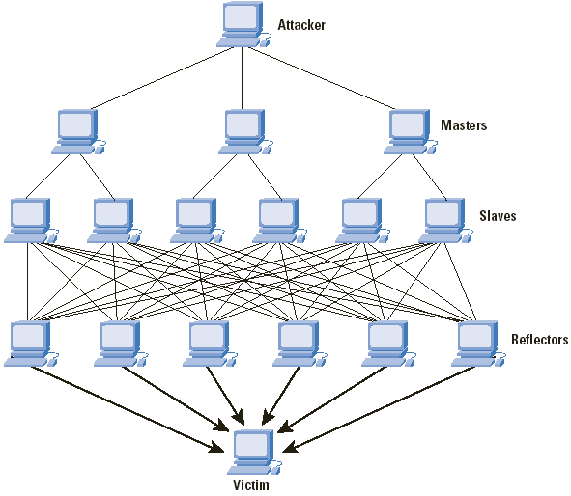
BÀI GIẢNG MÔN HỌC AN TOÀN VÀ BẢO MẬT HỆ THỐNG THÔNG TIN
CHƯƠNG 2 – CÁC DẠNG TẤN CÔNG VÀ CÁC PHẦN MỀM ĐỘC HẠI
2.3 Các dạng tấn công - Tấn công Reflective DDoS
www.ptit.edu.vn

Slide 72
BÀI GIẢNG MÔN HỌC AN TOÀN VÀ BẢO MẬT HỆ THỐNG THÔNG TIN
CHƯƠNG 2 – CÁC DẠNG TẤN CÔNG VÀ CÁC PHẦN MỀM ĐỘC HẠI
2.3 Các dạng tấn công - Tấn công giả mạo địa chỉ
Tấn công giả mạo địa chỉ IP (IP Spoofing) :
Là dạng tấn công trong đó kẻ tấn công sử dụng địa chỉ IP giả, thường để đánh lừa máy nạn nhân để vượt qua các hàng rào kiểm soát
an ninh;
Nếu kẻ tấn công giả địa chỉ IP là địa chỉ cục bộ của mạng LAN, hắn có thể có nhiều cơ hội đột nhập vào các máy khác trong LAN do chính sách kiểm soát an ninh với các máy trong mạng LAN thường được giảm nhẹ.
Nếu router hoặc firewall của mạng không được cấu hình để nhận ra IP
giả mạo của mạng LAN nội bộ → kẻ tấn công có thể thực hiện.
www.ptit.edu.vn

Slide 73
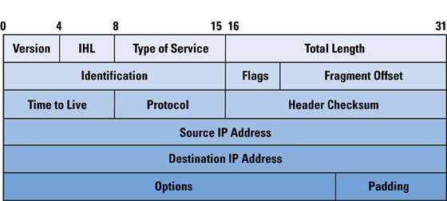
BÀI GIẢNG MÔN HỌC AN TOÀN VÀ BẢO MẬT HỆ THỐNG THÔNG TIN
CHƯƠNG 2 – CÁC DẠNG TẤN CÔNG VÀ CÁC PHẦN MỀM ĐỘC HẠI
2.3 Các dạng tấn công - Tấn công giả mạo địa chỉ
Định dạng gói tin IPv4
www.ptit.edu.vn

Slide 74
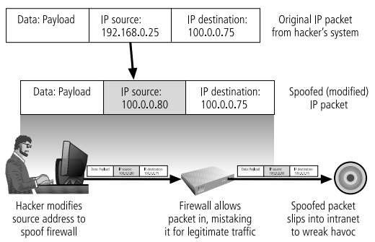
BÀI GIẢNG MÔN HỌC AN TOÀN VÀ BẢO MẬT HỆ THỐNG THÔNG TIN
CHƯƠNG 2 – CÁC DẠNG TẤN CÔNG VÀ CÁC PHẦN MỀM ĐỘC HẠI
2.3 Các dạng tấn công - Tấn công giả mạo địa chỉ
Tấn công giả mạo địa chỉ IP
www.ptit.edu.vn

Slide 75
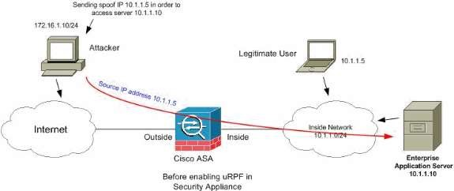
BÀI GIẢNG MÔN HỌC AN TOÀN VÀ BẢO MẬT HỆ THỐNG THÔNG TIN
CHƯƠNG 2 – CÁC DẠNG TẤN CÔNG VÀ CÁC PHẦN MỀM ĐỘC HẠI
2.3 Các dạng tấn công - Tấn công giả mạo địa chỉ
Tấn công giả mạo địa chỉ thành công do router
không nhận ra địa chỉ cục bộ bị giả mạo
www.ptit.edu.vn

Slide 76
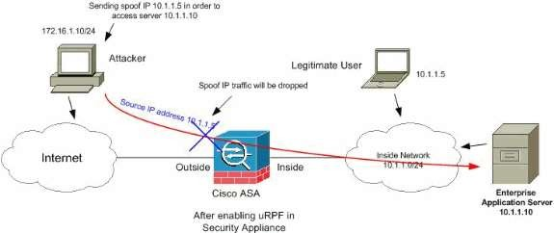
BÀI GIẢNG MÔN HỌC AN TOÀN VÀ BẢO MẬT HỆ THỐNG THÔNG TIN
CHƯƠNG 2 – CÁC DẠNG TẤN CÔNG VÀ CÁC PHẦN MỀM ĐỘC HẠI
2.3 Các dạng tấn công - Tấn công giả mạo địa chỉ
Tấn công giả mạo địa chỉ không thành công do
router nhận ra địa chỉ cục bộ bị giả mạo
www.ptit.edu.vn

Slide 77
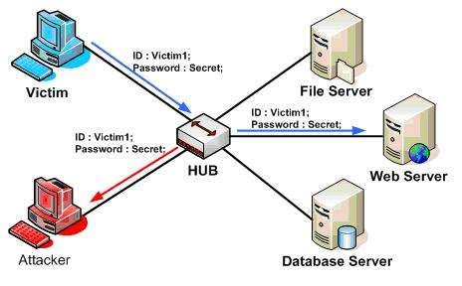
BÀI GIẢNG MÔN HỌC AN TOÀN VÀ BẢO MẬT HỆ THỐNG THÔNG TIN
CHƯƠNG 2 – CÁC DẠNG TẤN CÔNG VÀ CÁC PHẦN MỀM ĐỘC HẠI
2.3 Các dạng tấn công - Tấn công nghe trộm
Tấn công nghe lén (Sniffing/Eavesdropping) :
Là dạng tấn công sử dụng thiết bị phần cứng hoặc phần mềm, lắng nghe trên card mạng, hub hoặc router để bắt các gói tin dùng cho phân tích về sau.
www.ptit.edu.vn

Slide 78
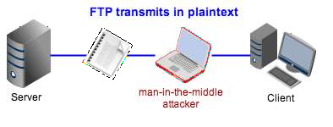
BÀI GIẢNG MÔN HỌC AN TOÀN VÀ BẢO MẬT HỆ THỐNG THÔNG TIN
CHƯƠNG 2 – CÁC DẠNG TẤN CÔNG VÀ CÁC PHẦN MỀM ĐỘC HẠI
2.3 Các dạng tấn công - Tấn công kiểu người đứng giữa
Tấn công người đứng giữa (Man in the middle)
Lợi dụng quá trình chuyển gói tin đi qua nhiều trạm (hop) thuộc các mạng khác nhau;
Kẻ tấn công chặn bắt các thông điệp giữa 2 bên tham gia truyền thông
và chuyển thông điệp lại cho bên kia.
Thường được sử dụng để đánh cắp thông tin.
www.ptit.edu.vn

Slide 79
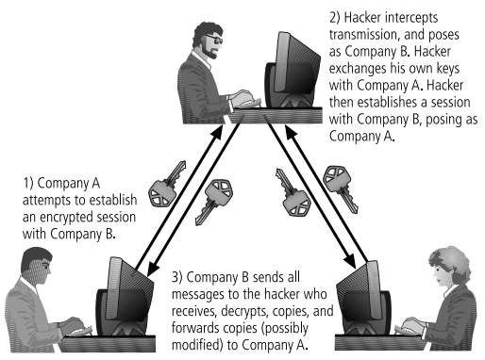
BÀI GIẢNG MÔN HỌC AN TOÀN VÀ BẢO MẬT HỆ THỐNG THÔNG TIN
CHƯƠNG 2 – CÁC DẠNG TẤN CÔNG VÀ CÁC PHẦN MỀM ĐỘC HẠI
2.3 Các dạng tấn công - Tấn công kiểu người đứng giữa
www.ptit.edu.vn

Slide 80
BÀI GIẢNG MÔN HỌC AN TOÀN VÀ BẢO MẬT HỆ THỐNG THÔNG TIN
CHƯƠNG 2 – CÁC DẠNG TẤN CÔNG VÀ CÁC PHẦN MỀM ĐỘC HẠI
2.3 Các dạng tấn công - Tấn công bằng bom thư và thư rác
Tấn công bằng bom thư và thư rác
Tấn công bằng bom thư (Mail bombing) là dạng tấn công DoS khi kẻ tấn công chuyển một lượng lớn email đến nạn nhân;
Có thể thực hiện được bằng kỹ thuật Social Engineering;
Hoặc khai thác lỗi trong hệ thống gửi nhận email SMTP.
Kẻ tấn công có thể lợi dụng các máy chủ email không được cấu hình tốt để gửi email cho chúng.
Tấn công bằng thư rác (Spam emails)
Spams là nhưng email không mong muốn, thường là các email quảng cáo;
Spams gây lãng phí tài nguyên tính toán và thời gian của người dùng (phải lọc, xóa);
Spams cũng có thể dùng để chuyển các phần mềm độc hại.
www.ptit.edu.vn

Slide 81
BÀI GIẢNG MÔN HỌC AN TOÀN VÀ BẢO MẬT HỆ THỐNG THÔNG TIN
CHƯƠNG 2 – CÁC DẠNG TẤN CÔNG VÀ CÁC PHẦN MỀM ĐỘC HẠI
2.3 Các dạng tấn công - Tấn công sử dụng cửa hậu
Tấn công sử dụng cửa hậu (Back doors)
Cửa hậu thường được các lập trình viên tạo ra, dùng để gỡ rối và test chương trình.
Cửa hậu thường cho phép truy nhập trực tiếp vào hệ thống mà không
qua các thủ tục kiểm tra an ninh thông thường.
Khi cửa hậu được lập trình viên tạo ra để truy nhập hệ thống bất hợp pháp, nó trở thành một mối đe doạ đến an ninh hệ thống.
Rất khó phát hiện ra cửa hậu vì nó thường được thiết kế và cài đặt
khéo léo: cửa hậu chỉ được kích hoạt trong một ngữ cảnh nào đó.
www.ptit.edu.vn

Slide 82
BÀI GIẢNG MÔN HỌC AN TOÀN VÀ BẢO MẬT HỆ THỐNG THÔNG TIN
CHƯƠNG 2 – CÁC DẠNG TẤN CÔNG VÀ CÁC PHẦN MỀM ĐỘC HẠI
2.3 Các dạng tấn công - Tấn công kiểu Social Engineering
Tấn công kiểu Social Engineering là dạng tấn công sử dụng các kỹ thuật xã hội đã thuyết phục người dùng tiết lộ thông tin truy nhập hoặc các thông tin có giá trị cho kẻ tấn công.
Kẻ tấn công có thể giả danh làm người có vị trí cao hơn so với nạn nhân để có được sự tin tưởng;
Kẻ tấn công có thể mạo nhận là người được ủy quyền của người có thẩm quyền để yêu cầu các nhân viên tiết lộ thông tin về cá nhân/tổ chức.
Kẻ tấn công có thể lập trang web giả để đánh lừa người dùng cung cấp các thông tin cá nhân và thông tin tài khoản, thẻ tín dụng,…
www.ptit.edu.vn

Slide 83
BÀI GIẢNG MÔN HỌC AN TOÀN VÀ BẢO MẬT HỆ THỐNG THÔNG TIN
CHƯƠNG 2 – CÁC DẠNG TẤN CÔNG VÀ CÁC PHẦN MỀM ĐỘC HẠI
2.3 Các dạng tấn công - Tấn công kiểu Social Engineering
Trò lừa đảo Nigeria 4-1-9: lợi dụng sự ngây thơ và lòng
tham của nhiều người.
Kẻ lửa đảo gửi thư tay hoặc email đến nhiều người nhận, mô tả về việc có 1 khoản tiền lớn (thừa kế, lợi tức,..) cần chuyển ra nước ngoài, nhờ người nhận giúp đỡ để hoàn thành giao dịch. Khoản tiền có thể lên đến hàng chục hoặc trăm triệu USD. Kẻ tấn công hứa sẽ trả cho người tham gia một phần số tiền (20-30%);
Nếu người nhận có phản hồi và đồng ý tham gia, kẻ tấn công sẽ gửi tiếp thư/email khác, yêu cầu chuyển cho hắn 1 khoản phí giao dịch (từ vài ngàn đến hàng chục ngàn USD);
Nếu người nhận gửi tiền cho kẻ tấn công → người đó mất tiền, do giao dịch mà kẻ tấn công hứa là giả mạo.
www.ptit.edu.vn

Slide 84
BÀI GIẢNG MÔN HỌC AN TOÀN VÀ BẢO MẬT HỆ THỐNG THÔNG TIN
CHƯƠNG 2 – CÁC DẠNG TẤN CÔNG VÀ CÁC PHẦN MỀM ĐỘC HẠI
2.3 Các dạng tấn công - Tấn công kiểu phishing
Phishing là một dạng của tấn công Social Engineering, lừa người dùng để lấy thông tin cá nhân, thông tin tài khoản, thẻ tín dụng,…
Kẻ tấn công có thể giả mạo trang web của các tổ chức tài chính, ngân
hàng;
Chúng gửi email cho người dùng (địa chỉ email thu thập trên mạng), yêu cầu xác thực thông tin;
Nếu người dùng làm theo hướng dẫn → cung cấp các thông tin cá
nhân, thông tin tài khoản, thẻ tín dụng cho kẻ tấn công.
www.ptit.edu.vn

Slide 85
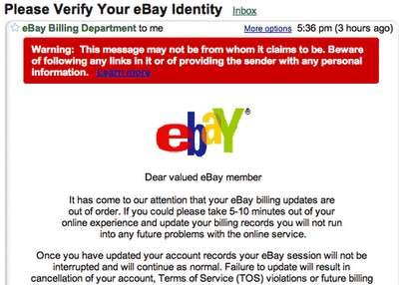
BÀI GIẢNG MÔN HỌC AN TOÀN VÀ BẢO MẬT HỆ THỐNG THÔNG TIN
CHƯƠNG 2 – CÁC DẠNG TẤN CÔNG VÀ CÁC PHẦN MỀM ĐỘC HẠI
2.3 Các dạng tấn công - Tấn công kiểu phishing
www.ptit.edu.vn

Slide 86
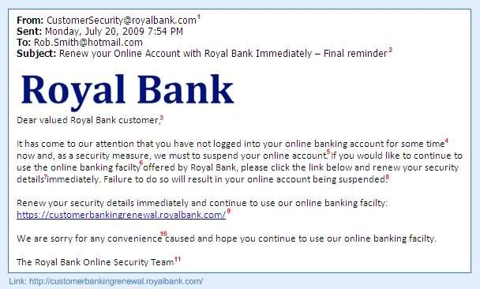
BÀI GIẢNG MÔN HỌC AN TOÀN VÀ BẢO MẬT HỆ THỐNG THÔNG TIN
CHƯƠNG 2 – CÁC DẠNG TẤN CÔNG VÀ CÁC PHẦN MỀM ĐỘC HẠI
2.3 Các dạng tấn công - Tấn công kiểu phishing
www.ptit.edu.vn

Slide 87
BÀI GIẢNG MÔN HỌC AN TOÀN VÀ BẢO MẬT HỆ THỐNG THÔNG TIN
CHƯƠNG 2 – CÁC DẠNG TẤN CÔNG VÀ CÁC PHẦN MỀM ĐỘC HẠI
2.3 Các dạng tấn công - Tấn công kiểu pharming
Pharming là kiểu tấn công vào trình duyệt người dùng:
Người dùng gõ địa chỉ 1 website, trình duyệt lại yêu cầu 1 website khác (độc hại);
Kẻ tấn công thường sử dụng sâu, virus hoặc các phần mềm độc hại
cài vào hệ thống để điều khiển trình duyệt của người dùng;
Kẻ tấn công cũng có thể tấn công vào hệ thống DNS để thay đổi kết quả truy vấn: thay địa chỉ IP của website hợp pháp thành IP của website độc hại.
www.ptit.edu.vn

Slide 88
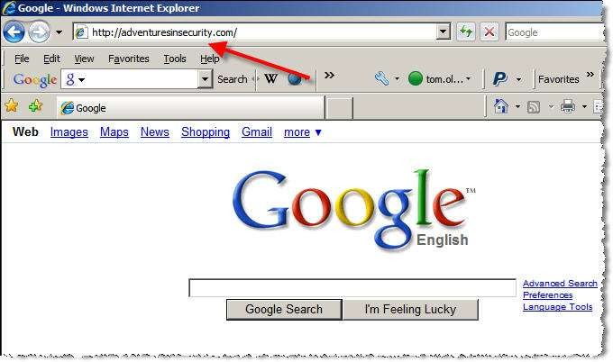
BÀI GIẢNG MÔN HỌC AN TOÀN VÀ BẢO MẬT HỆ THỐNG THÔNG TIN
CHƯƠNG 2 – CÁC DẠNG TẤN CÔNG VÀ CÁC PHẦN MỀM ĐỘC HẠI
2.3 Các dạng tấn công - Tấn công kiểu pharming
Cài đặt malware để điều khiển trình duyệt của người dùng
www.ptit.edu.vn

Slide 89
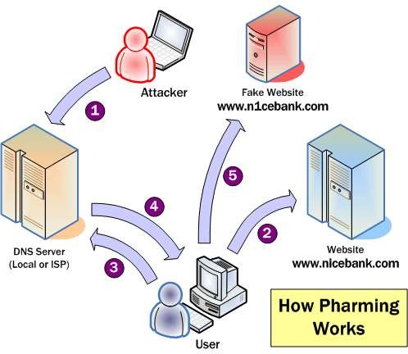
BÀI GIẢNG MÔN HỌC AN TOÀN VÀ BẢO MẬT HỆ THỐNG THÔNG TIN
CHƯƠNG 2 – CÁC DẠNG TẤN CÔNG VÀ CÁC PHẦN MỀM ĐỘC HẠI
2.3 Các dạng tấn công - Tấn công kiểu pharming
Tấn công vào hệ thống DNS
để chuyển hướng website
www.ptit.edu.vn
GIẢNG VIÊN: TS. HOÀNG XUÂN DẬU _{Trang 89}
BỘ MÔN: AN TOÀN THÔNG TIN - KHOA CNTT1

Slide 90
BÀI GIẢNG MÔN HỌC AN TOÀN VÀ BẢO MẬT HỆ THỐNG THÔNG TIN
CHƯƠNG 2 – CÁC DẠNG TẤN CÔNG VÀ CÁC PHẦN MỀM ĐỘC HẠI
2.4 Các dạng phần mềm độc hại
Các phần mềm độc hại
Cần chương
trình chủ
Không cần
chương trình chủ
Back doors
Logic bombs
Trojan horses
Viruses
Worms
Zombie
Các phần mềm có khả năng tự nhân bản
www.ptit.edu.vn
Trang 100

Slide 91
BÀI GIẢNG MÔN HỌC AN TOÀN VÀ BẢO MẬT HỆ THỐNG THÔNG TIN
CHƯƠNG 2 – CÁC DẠNG TẤN CÔNG VÀ CÁC PHẦN MỀM ĐỘC HẠI
2.4 Các dạng phần mềm độc hại - Logic bombs
Bom logic (Logic bombs) thường được “nhúng” vào các chương trình bình thường và thường hẹn giờ để “phát nổ” trong một số điều kiện củ thể.
Điều kiện để bom “phát nổ” có thể là:
Sự xuất hiện hoặc biến mất của các files cụ thể;
Một ngày nào đó, hoặc một ngày trong tuần.
Khi “phát nổ” bom logic có thể xoá dữ liệu, files, tắt cả hệ thống...
Ví dụ: Quả bom logic do Tim Lloyd cài lại đã “phát nổ” tại công ty Omega Engieering vào ngày 30/7/1996, 20 ngày sau khi Tim Lloyd bị sa thải. Bom logic này đã xoá sạch các bản thiết kế và các chương trình, gây thiệt hại 10 triệu USD. Tim Lloyd bị phạt 2 triệu USD và 41 tháng tù.
www.ptit.edu.vn
Trang 100

Slide 92
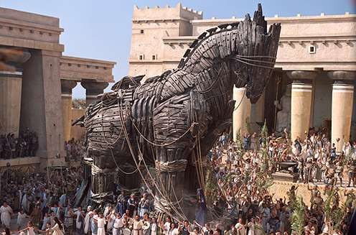
BÀI GIẢNG MÔN HỌC AN TOÀN VÀ BẢO MẬT HỆ THỐNG THÔNG TIN
CHƯƠNG 2 – CÁC DẠNG TẤN CÔNG VÀ CÁC PHẦN MỀM ĐỘC HẠI
2.4 Các dạng phần mềm độc hại - Trojan horses
Trojan horses lấy tên theo tích "Con ngựa thành Troy"
www.ptit.edu.vn
Trang 100

Slide 93
BÀI GIẢNG MÔN HỌC AN TOÀN VÀ BẢO MẬT HỆ THỐNG THÔNG TIN
CHƯƠNG 2 – CÁC DẠNG TẤN CÔNG VÀ CÁC PHẦN MỀM ĐỘC HẠI
2.4 Các dạng phần mềm độc hại - Trojan horses
Trojan horses chứa mã độc, thường giả danh những
chương trình có ích, nhằm lừa người dùng kích hoạt chúng.
Trojan horses thường được sử dụng để thực thi gián tiếp các tác vụ, mà tác giả của chúng không thể thực hiện trực tiếp do không có quyền truy nhập.
VD: trong một hệ thống nhiều users, một user có thể tạo ra một trojan đội lốt một chương trình hữu ích đặt ở thư mục chung. Khi trojan này được thực thi bởi một user khác,
nó sẽ cho phép tất cả các users truy nhập vào các files của
user đó.
www.ptit.edu.vn
Trang 100

Slide 94
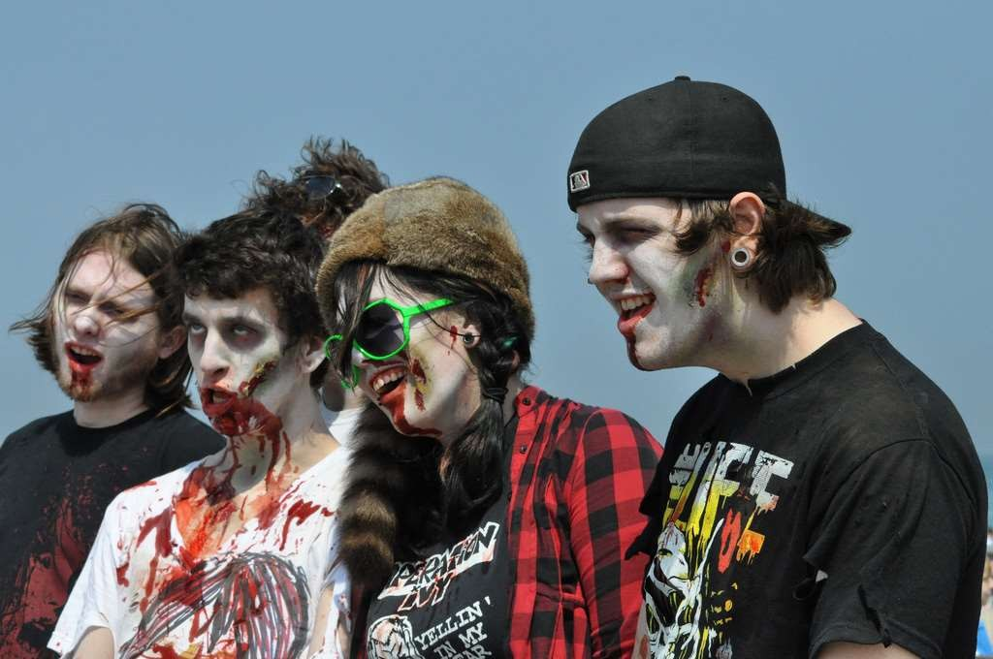
BÀI GIẢNG MÔN HỌC AN TOÀN VÀ BẢO MẬT HỆ THỐNG THÔNG TIN
CHƯƠNG 2 – CÁC DẠNG TẤN CÔNG VÀ CÁC PHẦN MỀM ĐỘC HẠI
2.4 Các dạng phần mềm độc hại - Zombie
www.ptit.edu.vn
Trang 100

Slide 95
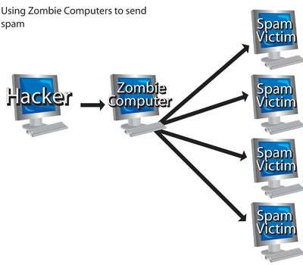
BÀI GIẢNG MÔN HỌC AN TOÀN VÀ BẢO MẬT HỆ THỐNG THÔNG TIN
CHƯƠNG 2 – CÁC DẠNG TẤN CÔNG VÀ CÁC PHẦN MỀM ĐỘC HẠI
2.4 Các dạng phần mềm độc hại - Zombie
www.ptit.edu.vn
Trang 100

Slide 96
BÀI GIẢNG MÔN HỌC AN TOÀN VÀ BẢO MẬT HỆ THỐNG THÔNG TIN
CHƯƠNG 2 – CÁC DẠNG TẤN CÔNG VÀ CÁC PHẦN MỀM ĐỘC HẠI
2.4 Các dạng phần mềm độc hại - Zombie
Zombie là một chương trình được thiết kế để giành quyền kiểm soát một máy tính có kết nối Internet, và sử dụng máy tính bị kiểm soát để tấn công các hệ thống khác.
Các zombies (còn được gọi là bots) thường được dùng để
tấn công DDoS các máy chủ/website lớn.
Tin tặc sử dụng zombie để chiếm quyền điều khiền một lượng rất lớn máy tính, hình thành mạng máy tính ma, hoặc botnet sử dụng cho gửi spam mails và tấn công DDoS.
Rất khó để lần vết và phát hiện ra tác giả tạo ra và điều khiển các zombies.
www.ptit.edu.vn
Trang 100

Slide 97
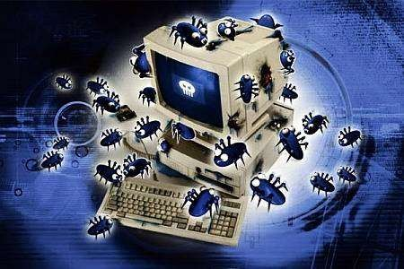
BÀI GIẢNG MÔN HỌC AN TOÀN VÀ BẢO MẬT HỆ THỐNG THÔNG TIN
CHƯƠNG 2 – CÁC DẠNG TẤN CÔNG VÀ CÁC PHẦN MỀM ĐỘC HẠI
2.4 Các dạng phần mềm độc hại - Viruses
www.ptit.edu.vn
Trang 100

Slide 98
BÀI GIẢNG MÔN HỌC AN TOÀN VÀ BẢO MẬT HỆ THỐNG THÔNG TIN
CHƯƠNG 2 – CÁC DẠNG TẤN CÔNG VÀ CÁC PHẦN MỀM ĐỘC HẠI
2.4 Các dạng phần mềm độc hại - Viruses
Virus và một chương trình có thể “nhiễm” vào các chương
trình khác, bằng cách sửa đổi các chương trình này.
Nếu các chương trình đã bị sửa đổi chứa virus được kích hoạt thì virus sẽ tiếp tục “lây nhiễm” sang các chương trình khác.
Giống như virus sinh học, virus máy tính cũng có khả năng tự nhân bản, tự lây nhiễm sang các chương trình khác mà nó tiếp xúc.
www.ptit.edu.vn
Trang 100

Slide 99
BÀI GIẢNG MÔN HỌC AN TOÀN VÀ BẢO MẬT HỆ THỐNG THÔNG TIN
CHƯƠNG 2 – CÁC DẠNG TẤN CÔNG VÀ CÁC PHẦN MỀM ĐỘC HẠI
2.4 Các dạng phần mềm độc hại - Viruses
Có nhiều con đường lây nhiễm virus:
Sao chép file
Email
Gọi các ứng dụng và dịch vụ qua mạng,...
Virus có thể thực hiện được mọi việc mà một chương trình
thông thường có thể thực hiện.
Khi đã lây nhiễm vào một chương trình, virus tự động được thực hiện khi chương trình này chạy.
www.ptit.edu.vn
Trang 100

Slide 100
BÀI GIẢNG MÔN HỌC AN TOÀN VÀ BẢO MẬT HỆ THỐNG THÔNG TIN
CHƯƠNG 2 – CÁC DẠNG TẤN CÔNG VÀ CÁC PHẦN MỀM ĐỘC HẠI
2.4 Các dạng phần mềm độc hại - Viruses
4 giai đoạn của vòng đời virus:
Giai đoạn “nằm im”: Virus trong giai đoạn không được kích hoạt. Trong giai đoạn này virus có thể được kích hoạt nhờ một sự kiện nào đó.
Giai đoạn phát tán: Virus “cài” một bản sao của nó vào các
chương trình khác.
Giai đoạn kích hoạt: virus được kích hoạt để thực thi các tác vụ đã thiết được định sẵn. Virus cũng thường được kích hoạt dựa trên một sự kiện nào đó.
Giai đoạn thực hiện: thực thi các tác vụ. Một số viruses có thể vô hại, nhưng một số khác có thể xoá dữ liệu, chương trình...
www.ptit.edu.vn
Trang 100

Slide 101
BÀI GIẢNG MÔN HỌC AN TOÀN VÀ BẢO MẬT HỆ THỐNG THÔNG TIN
CHƯƠNG 2 – CÁC DẠNG TẤN CÔNG VÀ CÁC PHẦN MỀM ĐỘC HẠI
2.4 Các dạng phần mềm độc hại - Viruses
Cơ chế chèn mã virus vào chương trình chủ:
Virus có thể chèn mã của nó vào đầu hoặc cuối của chương trình bị lây nhiễm.
Khi chương trình nhiễm virus được thực hiện, mã virus được thực hiện trước, sau đó mã chương trình mới được thực hiện.
Bắt đầu
Jump
Mã của chương trình bị lây nhiễm
Mã của
virus
www.ptit.edu.vn
Trang 100

Slide 102
BÀI GIẢNG MÔN HỌC AN TOÀN VÀ BẢO MẬT HỆ THỐNG THÔNG TIN
CHƯƠNG 2 – CÁC DẠNG TẤN CÔNG VÀ CÁC PHẦN MỀM ĐỘC HẠI
2.4 Các dạng phần mềm độc hại – Macro Viruses
Macro viruses thường lây nhiễm vào các files tài liệu của
MS-Word và ứng dụng office khác.
Macro viruses hoạt động được nhờ tính năng cho phép tạo và thực hiện các đoạn mã macro trong các tài liệu của bộ ứng dụng MS Office.
Các đoạn mã macro thường được dùng để tự động hóa 1 số việc và được viết bằng ngôn ngữ Visual Basic for Applications.
www.ptit.edu.vn
Trang 100

Slide 103
BÀI GIẢNG MÔN HỌC AN TOÀN VÀ BẢO MẬT HỆ THỐNG THÔNG TIN
CHƯƠNG 2 – CÁC DẠNG TẤN CÔNG VÀ CÁC PHẦN MỀM ĐỘC HẠI
2.4 Các dạng phần mềm độc hại – Macro Viruses
Macro viruses thường lây nhiễm vào các files định dạng chuẩn và từ đó lây nhiễm vào tất cả các files tài liệu được mở.
Macro viruses cũng có thể được tự động kích hoạt nhờ các auto-executed macros: AutoExecute, Automacro và Command macro.
Theo thống kê, macro viruses chiếm khoảng 2/3 tổng lượng viruses đã được phát hiện.
www.ptit.edu.vn
Trang 100

Slide 104
BÀI GIẢNG MÔN HỌC AN TOÀN VÀ BẢO MẬT HỆ THỐNG THÔNG TIN
CHƯƠNG 2 – CÁC DẠNG TẤN CÔNG VÀ CÁC PHẦN MỀM ĐỘC HẠI
2.4 Các dạng phần mềm độc hại – E-mail Viruses
E-mail viruses lây nhiễm bằng cách tự động gửi một bản copy của nó như 1 file đính kèm đến tất cả các địa chỉ email trong sổ địa chỉ của user trên máy bị lây nhiễm.
Nếu user mở email hoặc file đính kèm, virus được kích hoạt.
E-mail viruses có thể lây nhiễm rất nhanh chóng, lan tràn trên khắp thế giới trong một thời gian ngắn.
www.ptit.edu.vn
Trang 100

Slide 105
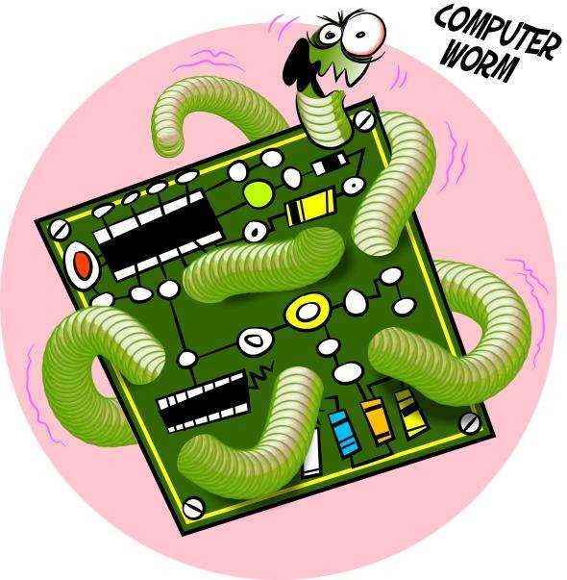
BÀI GIẢNG MÔN HỌC AN TOÀN VÀ BẢO MẬT HỆ THỐNG THÔNG TIN
CHƯƠNG 2 – CÁC DẠNG TẤN CÔNG VÀ CÁC PHẦN MỀM ĐỘC HẠI
2.4 Các dạng phần mềm độc hại - Worms
www.ptit.edu.vn
Trang 100

Slide 106
BÀI GIẢNG MÔN HỌC AN TOÀN VÀ BẢO MẬT HỆ THỐNG THÔNG TIN
CHƯƠNG 2 – CÁC DẠNG TẤN CÔNG VÀ CÁC PHẦN MỀM ĐỘC HẠI
2.4 Các dạng phần mềm độc hại - Worms
Sâu (Worms) có khả năng tự lây nhiễm từ máy này sang máy khác mà không cần sự trợ giúp của người dùng (khác email viruses).
Khi sâu lây nhiễm vào một máy, nó sử dụng máy này làm “bàn đạp” để tiếp tục tấn công các máy khác.
Các sâu trên mạng sử dụng kết nối mạng để lây lan từ máy
này sang máy khác.
Khi sâu hoạt động, nó tương tự virus.
www.ptit.edu.vn
Trang 100

Slide 107
BÀI GIẢNG MÔN HỌC AN TOÀN VÀ BẢO MẬT HỆ THỐNG THÔNG TIN
CHƯƠNG 2 – CÁC DẠNG TẤN CÔNG VÀ CÁC PHẦN MỀM ĐỘC HẠI
2.4 Các dạng phần mềm độc hại - Worms
Các phương pháp lây lan của sâu:
Lây lan qua thư điện tử: sử dụng email để gửi bản copy của sâu đến
các máy khác.
Lây lan thông qua khả năng thực thi từ xa: Sâu thực thi một bản copy của nó trên một máy khác nhờ lợi dụng các lỗ hổng an ninh của hệ điều hành, các dịch vụ hoặc phần mềm ứng dụng.
Lây lan thông qua khả năng log-in (đăng nhập) từ xa: sâu đăng nhập vào hệ thống ở xa như một user và sử dụng lệnh để copy bản thân từ máy này sang máy khác.
www.ptit.edu.vn
Trang 100

Slide 108
BÀI GIẢNG MÔN HỌC AN TOÀN VÀ BẢO MẬT HỆ THỐNG THÔNG TIN
CHƯƠNG 2 – CÁC DẠNG TẤN CÔNG VÀ CÁC PHẦN MỀM ĐỘC HẠI
2.4 Các dạng phần mềm độc hại – Worms – Ví dụ
Code Red (7/2001):
Lợi dụng một lỗi hổng an ninh trong MS IIS để lây lan (lỗi tràn bộ đệm khi xử lý các file .ida của IIS).
Quét các địa chỉ IP ngẫu nhiên để tìm các hệ thống có lỗi.
Lây nhiễm vào 360.000 máy chủ trong vòng 14 giờ.
www.ptit.edu.vn
Trang 100

Slide 109
BÀI GIẢNG MÔN HỌC AN TOÀN VÀ BẢO MẬT HỆ THỐNG THÔNG TIN
CHƯƠNG 2 – CÁC DẠNG TẤN CÔNG VÀ CÁC PHẦN MỀM ĐỘC HẠI
2.4 Các dạng phần mềm độc hại – Worms – Ví dụ
Nimda (9/2001): có khả năng lây lan theo nhiều con đường:
Qua email từ máy client sang client
Qua các thư mục chia sẻ trên mạng
Từ máy chủ web sang trình duyệt
Từ máy khách đến máy chủ nhờ khai thác các lỗi máy chủ.
22 phút sau khi ra đời Nimda trở thành sâu có tốc độ lan truyền nhanh nhất trên Internet.
www.ptit.edu.vn
Trang 100

Slide 110
BÀI GIẢNG MÔN HỌC AN TOÀN VÀ BẢO MẬT HỆ THỐNG THÔNG TIN
CHƯƠNG 2 – CÁC DẠNG TẤN CÔNG VÀ CÁC PHẦN MỀM ĐỘC HẠI
2.4 Các dạng phần mềm độc hại – Phòng chống
Ngăn chặn viruses lây nhiễm vào hệ thống:
Luôn cập nhật hệ thống để hạn chế các lỗi phần mềm
Sử dụng các biện pháp kiểm soát truy nhập
Khi hệ thống đã bị nhiễm virus:
Phát hiện virus
Nhận dạng virus
Loại bỏ virus
www.ptit.edu.vn
Trang 100

Slide 111
BÀI GIẢNG MÔN HỌC AN TOÀN VÀ BẢO MẬT HỆ THỐNG THÔNG TIN
CHƯƠNG 2 – CÁC DẠNG TẤN CÔNG VÀ CÁC PHẦN MỀM ĐỘC HẠI
2.4 Các dạng phần mềm độc hại – Phòng chống
Một số phần mềm diệt virus và phần mềm độc hại:
Microsoft Security Essentials (Windows 7 trở lên)
Semantec Norton Antivirus
Kaspersky Antivirus
BitDefender Antivirus
AVG Antivirus
McAfee VirusScan
Trend Micro Antivirus
F-secure
BKAV Antivirus
www.ptit.edu.vn
Trang 100

Slide 112
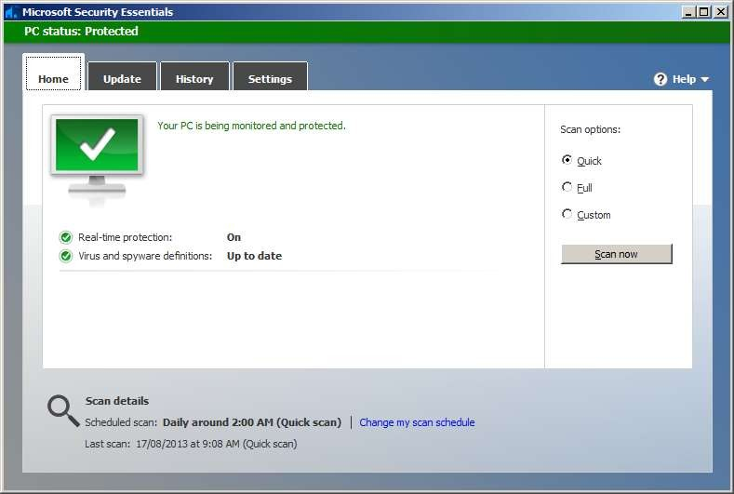
BÀI GIẢNG MÔN HỌC AN TOÀN VÀ BẢO MẬT HỆ THỐNG THÔNG TIN
CHƯƠNG 2 – CÁC DẠNG TẤN CÔNG VÀ CÁC PHẦN MỀM ĐỘC HẠI
2.4 Các dạng phần mềm độc hại – Phòng chống
www.ptit.edu.vn
Trang 100

